Slide 1
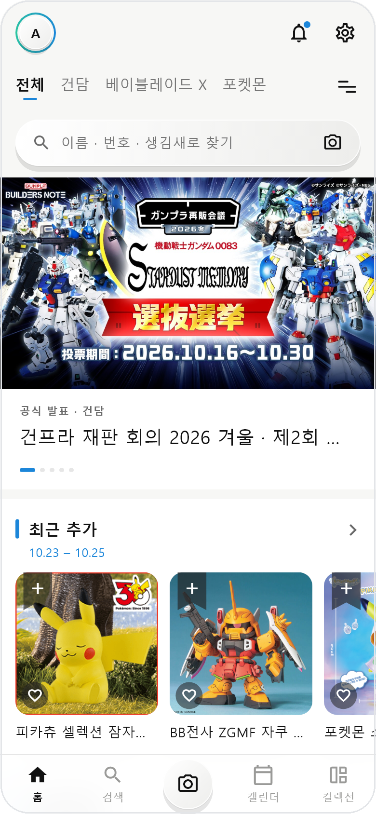

GAI3008-01 응용모바일프로그래밍 · 중간고사 발표
2026. 10. 29
hobbyDB v2 재설계 · UX/UI 기획 + Flutter UI 프로토타입
Hobby Atlas
새 소식부터 내 도감까지, 수집가의 한 앱
ZHENG BOWEN
2023106124 · 1인 1팀
▶ mdefitko777.github.io/gunpula-flutter
Notes:
1장 · 표지
안녕하세요. Hobby Atlas를 발표할 ZHENG BOWEN입니다.

Slide 2
1 목차
오늘 말씀드릴 순서
2
프로젝트 개요
어떤 앱인가 · 내 앱이 바뀐 과정 한눈에
부록 — 질의 때만
3
문제 정의
왜 만들었나 · 기존 앱에 없는 기능 · 근본 원인
B1
데모 및 스크린샷
23장
4
해결 방법
화면이 바뀐 과정 — 내 요청 → 바뀐 화면
B2
원칙 카드 P01–P10
5
셀프 논증
AI에게 반론을 요청해 다진 결정
26장
Flutter 구현
위젯 트리 · 화면 이동 · 3상태 · 적응형
B3
prompt-log
6
36장
7
데모
라이브 시연
B4
자가평가 요약
38장
8
Personal Learnings
배운 점 · 다음 v3
B5
기획 상세
9
Q&A
부록으로 바로 답하기
39장
Notes:
2장 · 목차
개요, 문제 정의, 화면이 바뀐 과정, 셀프 논증, 구현, 데모 순서로 말씀드리겠습니다.

Slide 3
2 프로젝트 개요 1/2
Hobby Atlas는 어떤 앱인가요?
앱 이름 · 부제
Hobby Atlas 약칭 HA
평가 및 리뷰 — 바탕이 된 앱 hobbyDB
★ 4.8
평가 8,656개
새 소식부터 내 도감까지, 수집가의 한 앱
App Store(US) · 2026.10
앱 아이콘
카테고리 라이프스타일 · 수집
대상 20대 피규어 · 프라모델 수집가
사용 상황 이동 중엔 소식 → 매장에선 카메라 → 집에선 컬렉션 정리
"Would love to be able to organize by line."
내 채널 새 소식
IP(라인)별로 정리해 볼 수 없다
1
★4 · 2022.11.06
관심 IP만 골라 공식 예고 · 발매일을 먼저
2
한 번에 기록
"It takes a little for new pops to be added"
사진 위 ♡ 좋아요 · 리본 구매함
신상품 정보가 늦게 올라온다
3
모을수록 켜지는 도감
★5 · 2025.01.26
칸이 켜지고 레벨이 오른다
Notes:
3장 · 프로젝트 개요 1/2
Hobby Atlas는 피규어와 프라모델 수집가를 위한 앱입니다. 관심 있는 IP의 새 소식을 먼저 보고, 하트와 리본으로 한 번에 기록하면 도감이 켜집니다.

Slide 4
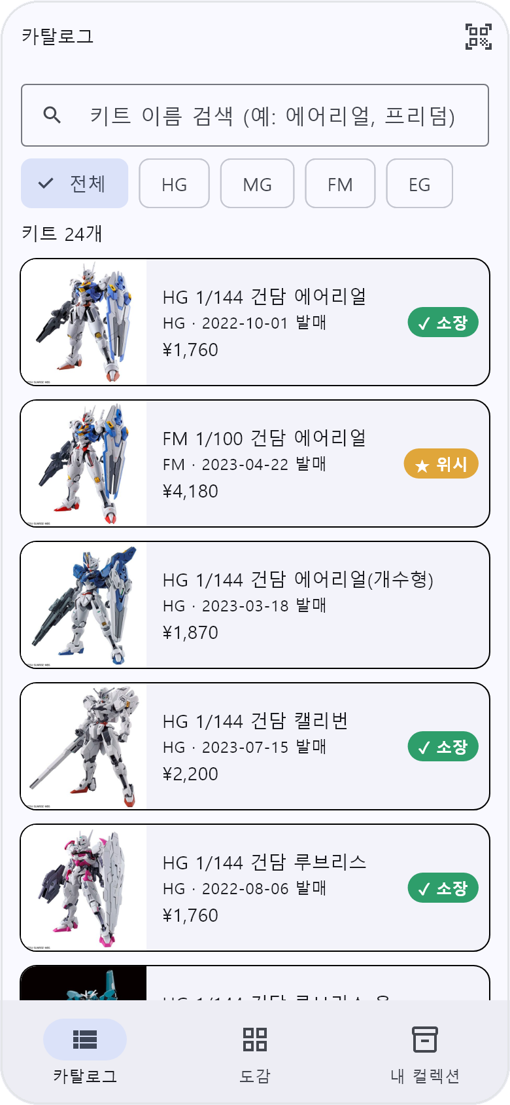
2 프로젝트 개요 2/2
첫 버전 → 지금: 내 앱은 이렇게 바뀌었다
첫 버전 · 10/24
바뀐 순서 4일 · 커밋 54번 · 내 요청 39번
지금 · 10/29
10/24
첫 버전
키트 목록 · 상세 · 도감 — hobbyDB 구조 그대로
10/25 오후
하단 탭 · 내 채널 바 · 흑백
홈 = 공식 예고 배너 + 가로 줄
10/25 저녁
상세 · 검색 · 카메라 · 컬렉션 · 캘린더
정가 아래 시세 한 줄 · 아래 고정 버튼
10/25 밤
좋아요 · 구매함 · 도감 레벨 · 친구 서랍
전체 목록 · 필터 패널 · 반반 화면
10/26
AI 반론 반영
표시 모양 하나로 · 색 둘 · 앱 전체 한 벌
Notes:
4장 · 프로젝트 개요 2/2
왼쪽이 AI가 처음 만든 버전, 오른쪽이 지금입니다. 처음엔 hobbyDB처럼 상품 목록뿐이어서, 제가 화면을 다시 설계했습니다.

Slide 5









3 문제 정의 1/5 — 왜 만들었나
좋아하는 것 하나에도, 공식 사이트는 여러 곳
BANDAI 계열만 해도 5곳
수집가가 겪는 일
1
사이트끼리 연결이 없다
같은 IP도 브랜드마다 따로 찾아야 한다
호비 사이트 · 건프라
완성품 피규어
한정판
경품 피규어
G.E.M. · 완성품
2
지난 상품은 찾기 어렵다
IP마다 또 다른 제조사 · 공식 숍
사이트마다 검색 · 분류가 달라 묻힌다
3
새 소식도 따로 온다
공식 예고 · 발매일을 여기저기 돌며 확인
아머드 코어 키트
넨도로이드 · figma
베이블레이드 X
포켓몬 공식 굿즈
Fate 등 애니 굿즈
건담 하나만 해도 프라모델 · 완성품 · 한정판 · 경품 · G.E.M. 사는 곳이 다 다르다
그래서 Hobby Atlas
내 IP 채널 하나로, 여러 브랜드의 새 소식과 지난 상품까지 한곳에서
호비 사이트 · TAMASHII · 프리미엄 반다이 · BANPRESTO · MegaHouse
로고는 각 사의 상표 — 수업 목적 인용 (출처: 각 사 공식 사이트 · Wikimedia Commons, 2026.10 확인)
Notes:
5장 · 문제 정의 1/4 — 왜 만들었나
건담 하나만 해도 프라모델, 완성품, 한정판, 경품을 사는 곳이 다 다릅니다. 공식 사이트끼리 연결이 없어서 지난 상품은 찾기도 어렵습니다.

Slide 6
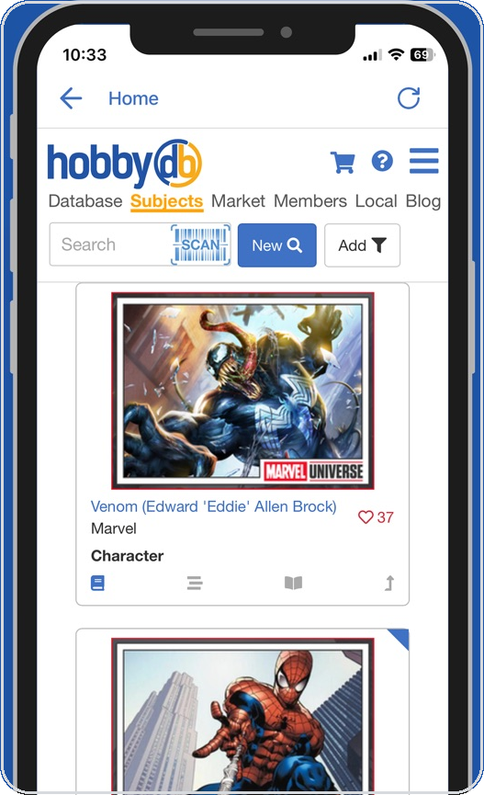
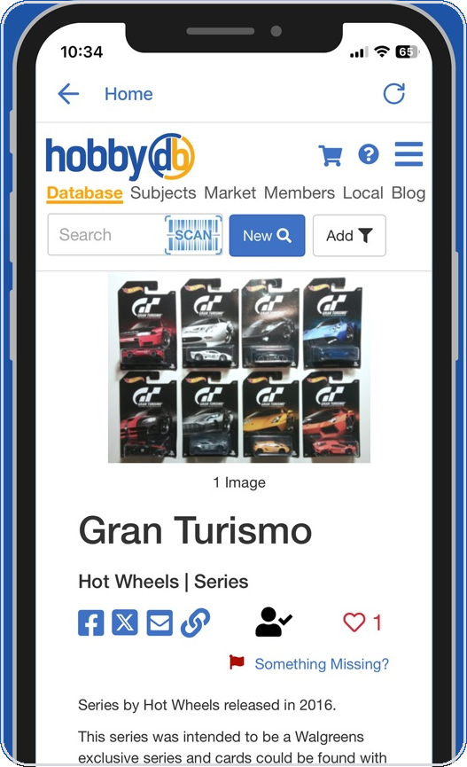
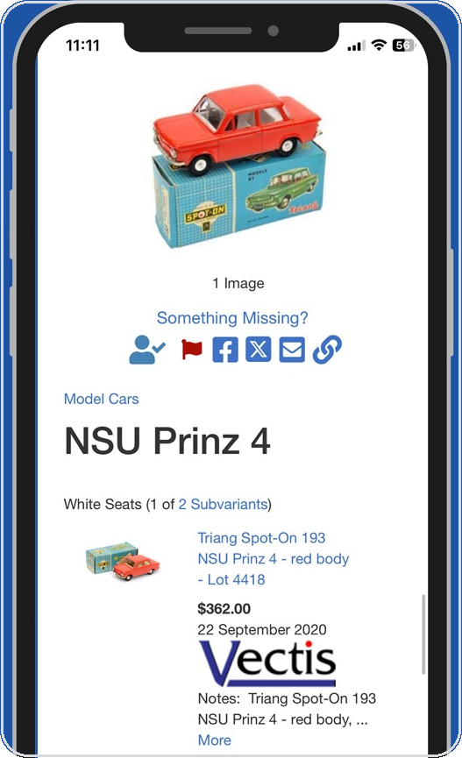
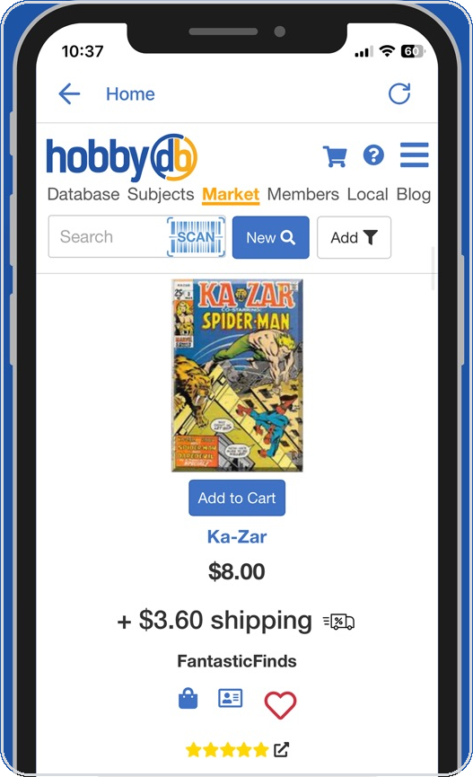
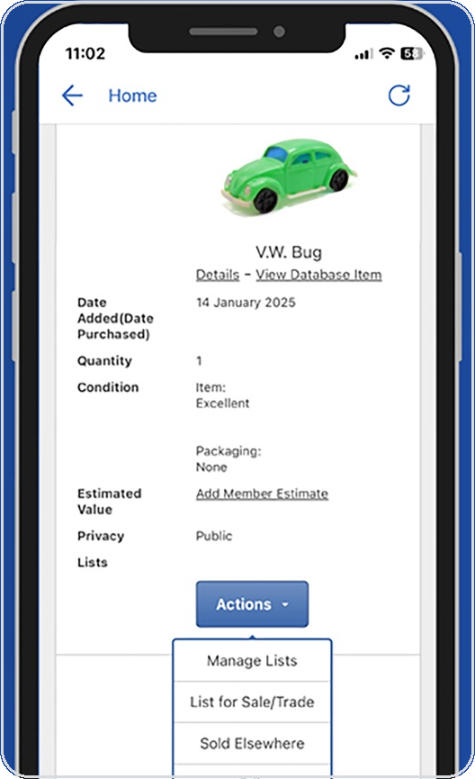
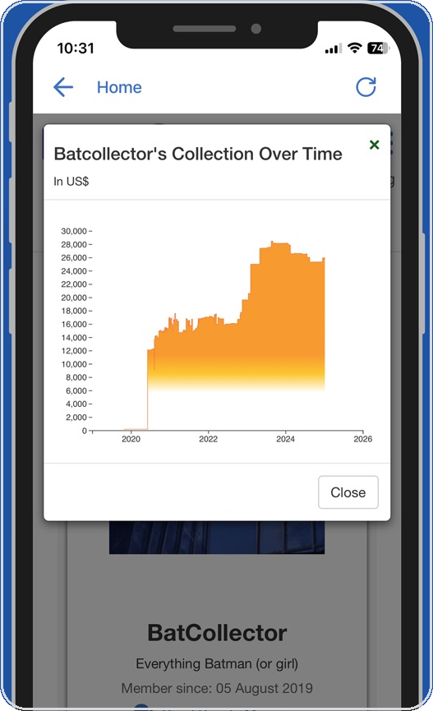
3 문제 정의 2/5 — 기존 앱 hobbyDB
기존 앱 hobbyDB는 이렇게 생겼다
탐색
데이터베이스
시세
마켓
내 컬렉션
가치
주제 · 캐릭터 목록
상품 상세
가격 출처 · 경매 기록
중고 거래
관리 · 수량 · 상태
컬렉션 가치 그래프
보이는 문제 맨 위에 웹사이트 메뉴 6개(Database · Subjects · Market · Members · Local · Blog)가 그대로 · 화면마다 버튼 · 아이콘이 한꺼번에 · 공식 예고 · 발매일 같은 새 소식은 없다
App Store 공식 스크린샷 (hobbyDB: Collection Management, 2026.10 확인) — 수업 목적 인용 · 개인정보가 보이는 장은 뺐다
Notes:
6장 · 문제 정의 2/5 — 기존 앱 hobbyDB
기존 앱 hobbyDB는 이렇게 생겼습니다. 맨 위에 웹사이트 메뉴가 그대로 있고, 새 소식이나 발매일은 없습니다.

Slide 7
3 문제 정의 3/5 — 현행 분석 · 리뷰 근거
기존 앱 hobbyDB에 없는 기능 · 쓰기 불편한 점
리뷰가 말하는 것 → Hobby Atlas가 답하는 기능
별점 분포 8,656개
★5
7,690
없는 기능
★4 · 2022.11.06 · Google Play
내 IP 채널 바 · 작품별 필터
★4
460
"Would love to be able to organize by line."
★3
159
IP(라인)별로 정리해 볼 수 없다
★2
70
★1
277
쓰기 불편
★5 · 2025.01.26 · Google Play
공식 예고 배너 · 발매 캘린더
★1이 ★2 + ★3보다 많다 — 한 번 막히면 떠난다
"It takes a little for new pops to be added"
신상품 정보가 늦게 올라온다
리뷰 유형
사진 위 ♡ · 리본 한 번 · 휴지통
없는 기능
6
쓰기 불편
★3 · 2021.09.17 · App Store US
쓰기 불편 (유료 잠금 포함)
6
"could be made much easier to add and remove items from your collection"
버그 · 광고 · 속도 — 이번엔 제외
—
컬렉션에 넣고 빼기가 번거롭다
없는 기능
★4 · 2021.04.29 · App Store CA
일본 정가 + 국내 시세(원)
잘된 점 P02 상자 사진 · 품번, P07 바코드 — v2도 지킨다
"I wish there was a Canadian Version showing PPG in CDN$ dollars"
자기 나라 통화 시세가 없다
리뷰는 원문 구절 · 작성자 이름 지움 · 수업 목적 인용 · 버그 · 광고 리뷰는 이번 분석에서 뺐다
Notes:
7장 · 문제 정의 2/4 — 기존 앱 리뷰
그 hobbyDB의 리뷰를 보면, 버그보다 없는 기능과 불편함이 많습니다. 라인별 정리, 신상품, 넣고 빼기, 자기 나라 통화 시세입니다. 오른쪽이 Hobby Atlas의 답입니다.

Slide 8
3 문제 정의 4/5 — 퍼소나
이 앱을 쓸 사람: 수집 4년차 민준
민준의 하루
불편한 점
민준
1
등하굣길
폰
• 소식 · 시세 · 기록이 앱마다 따로
• 지난 상품은 찾기 어렵다
• 이미 샀는지 헷갈려 겹쳐 산다
재판 · 신상 소식을 공식 X · 유튜브 · 호비 사이트에서 따로 확인
민준 · 23
2
매장
카메라
대학생 · 수집 4년차
"이거 이미 샀나?" 기억이 안 나고, 시세는 중고 앱에서 따로
바라는 것
모으는 것
건프라 · 베이블레이드 X · 포켓몬
• 내 IP 소식만 한곳에서
• 산 것 · 갖고 싶은 것을 한 번에 기록
• 동생 · 친구와 겹쳐 사지 않기
쓰는 기기
스마트폰
3
집
폰
산 것 · 갖고 싶은 것을 정리 — 동생 것과 겹친다
같이 사는 사람
동생 — 같은 방에 컬렉션
Notes:
8장 · 문제 정의 3/4 — 퍼소나
이 앱을 쓸 사람은 수집 4년차 대학생 민준입니다. 등하굣길에는 여러 사이트를 따로 보고, 매장에서는 이미 샀는지 헷갈리고, 집에서는 동생과 겹쳐 산 것을 발견합니다.

Slide 9
3 문제 정의 5/5 — 저니 · 근본 원인
민준이 가장 막히는 곳과 그 이유
사용자 저니 재판 소식을 보고 → 사서 → 도감에 기록하기까지
1
2
3
4
5
6
소식 알기
찾기
살지 판단
기록
모은 것 보기
나누기
보통
불편
최악
불편
보통
좋음
정가 · 시세 · 이미 가졌는지를 한곳에서 못 본다
왜 그럴까? — 5 Why 피쉬본 6시각 중 가장 많은 "사용성"에서 출발 (전체: 부록 B5-3)
Why 1
Why 2
Why 3
Why 4
Why 5 — 근본 원인
메뉴가 많고 창이 따로 열린다
웹사이트 구조를 그대로 옮겼다
데이터 종류로 화면을 나눴다
내 관심 분야가 화면에 없다
내 관심 IP와 내가 하는 일의 순서가 화면의 기준이 아니다
어긴 원칙 P07 지름길 없음 · P08 정보 과다 · P10 시세 출처 불명 필요한 데이터 kits.priceJpy · 내 구매함
→ Hobby Atlas: 위는 내 채널 바 하나, 아래 탭은 소식 · 찾기 · 발매 · 기록 순서
Notes:
9장 · 문제 정의 4/4 — 근본 원인
민준이 가장 막히는 곳은 살지 판단하는 순간입니다. 5 Why로 내려가 보니 근본 원인은, 화면이 내 관심 IP와 내가 하는 일의 순서로 짜여 있지 않다는 것이었습니다.

Slide 10
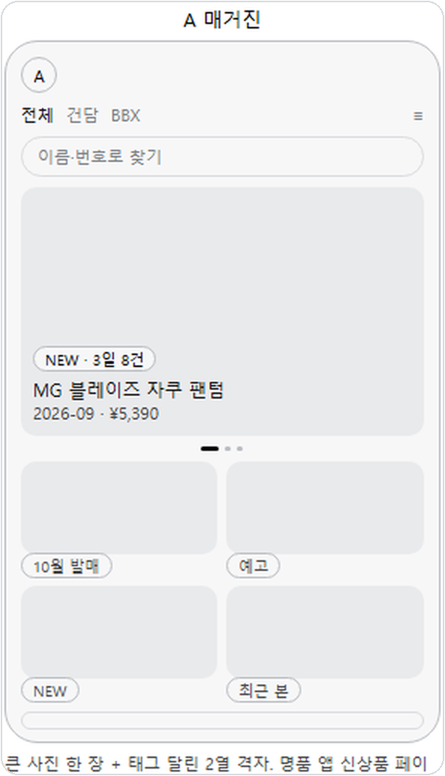
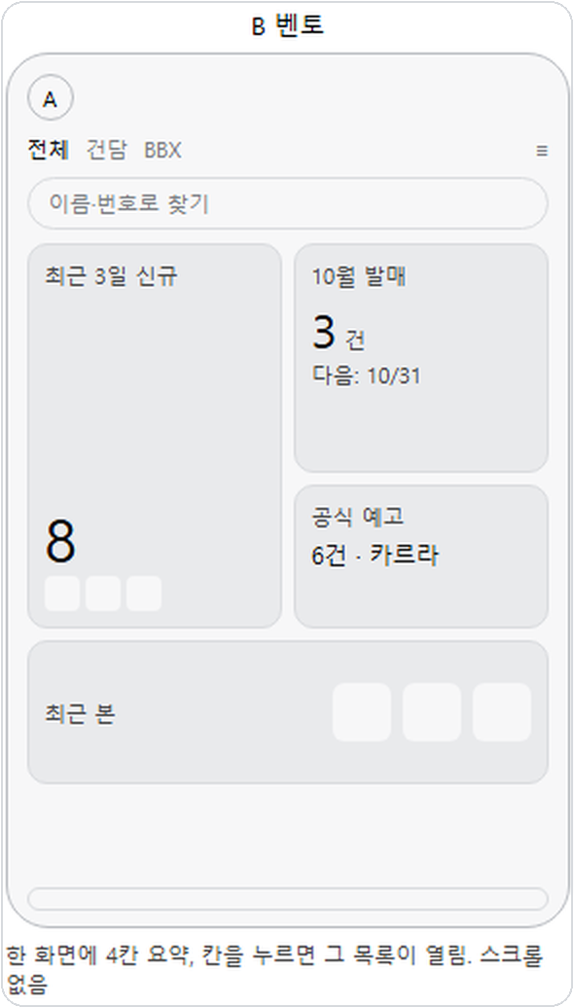
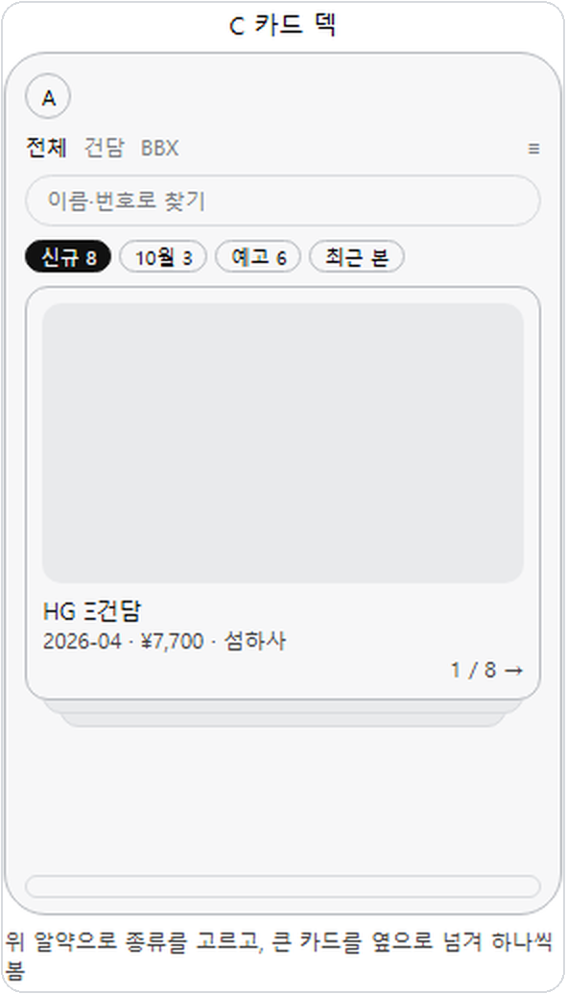
4 해결 방법 — 홈 시안
홈 시안 A · B · C — AI는 B를 추천했지만 나는 A를 골랐다
내 요청 · 10/25 15:00
“아바타는 그 줄 위에 두고, 홈에 검색은 필요해. 그런데 안의 기능들을 위에서 아래로 나열하지 말고, 더 좋은 UI 방식을 같이 고민해 보자.”
A 매거진 · 내 선택
B 벤토 · AI 추천
C 카드 덱
어떻게 정했나
AI
A · B · C를 보여 주고 "B에 사진을 넣자"고 추천
나
"나는 A가 더 좋아, 시안을 더 보여 줘"
AI
A1 룩북 · A2 메이슨리 · A3 에디토리얼 · A4 타임라인 — A1 추천
나
"처음 그 A 매거진이 좋아"
왜 A? 수집가는 이름보다 사진으로 상품을 알아본다. 사진이 가장 크고 많은 A — B는 숫자 칸, C는 한 번에 하나뿐
큰 사진 한 장 넘기기 + 태그 붙은 2열 사진
한 화면에 크기가 다른 4칸 (신규 8 · 10월 발매 3 · 예고 6 · 최근 본)
위 알약으로 종류 · 큰 카드를 하나씩 넘김
✓ 사진이 가장 크고 많다
✕ 숫자 위주 — 사진이 작다
✕ 한 번에 하나 — 찾기 느리다
Notes:
10장 · 해결 방법 — 홈 시안
홈은 위아래로 나열하지 말자고 했고, AI가 세 가지 시안을 보여 줬습니다. AI는 B를 추천했지만, 저는 사진이 가장 크고 많은 A를 골랐습니다. 수집가는 이름보다 사진으로 상품을 알아보기 때문입니다.

Slide 11
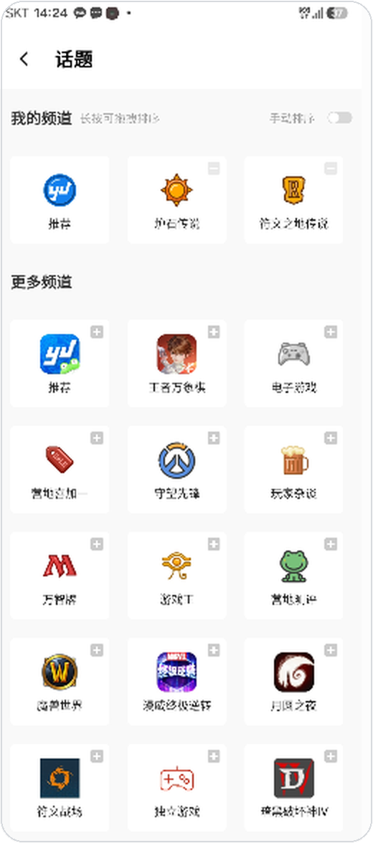
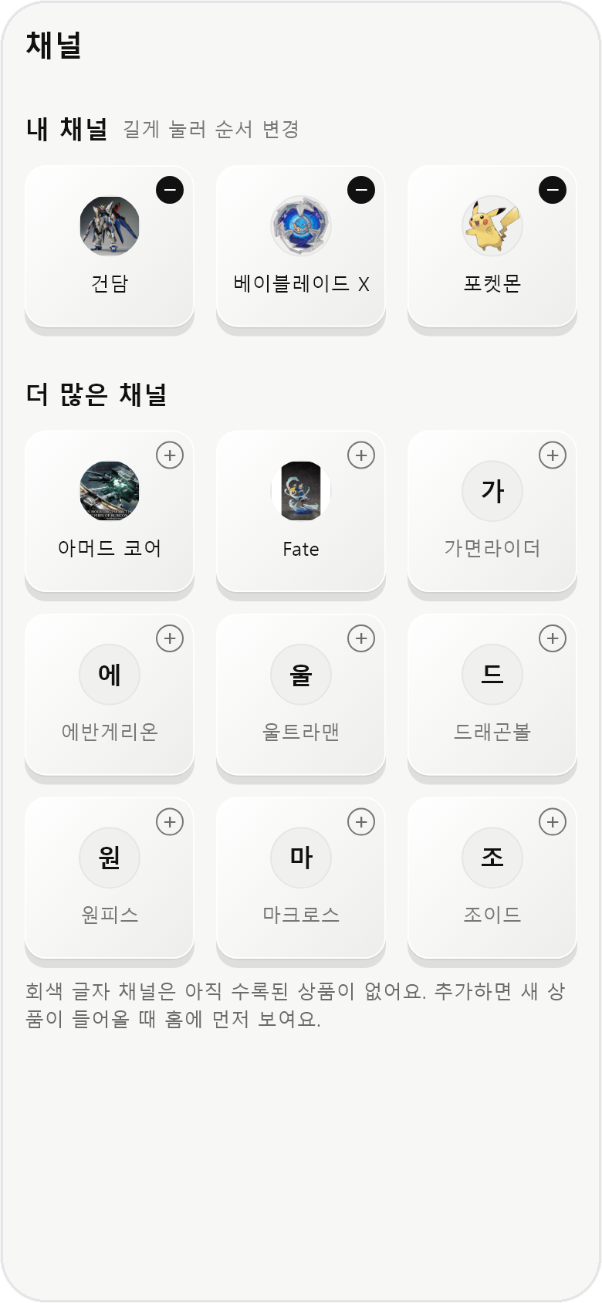
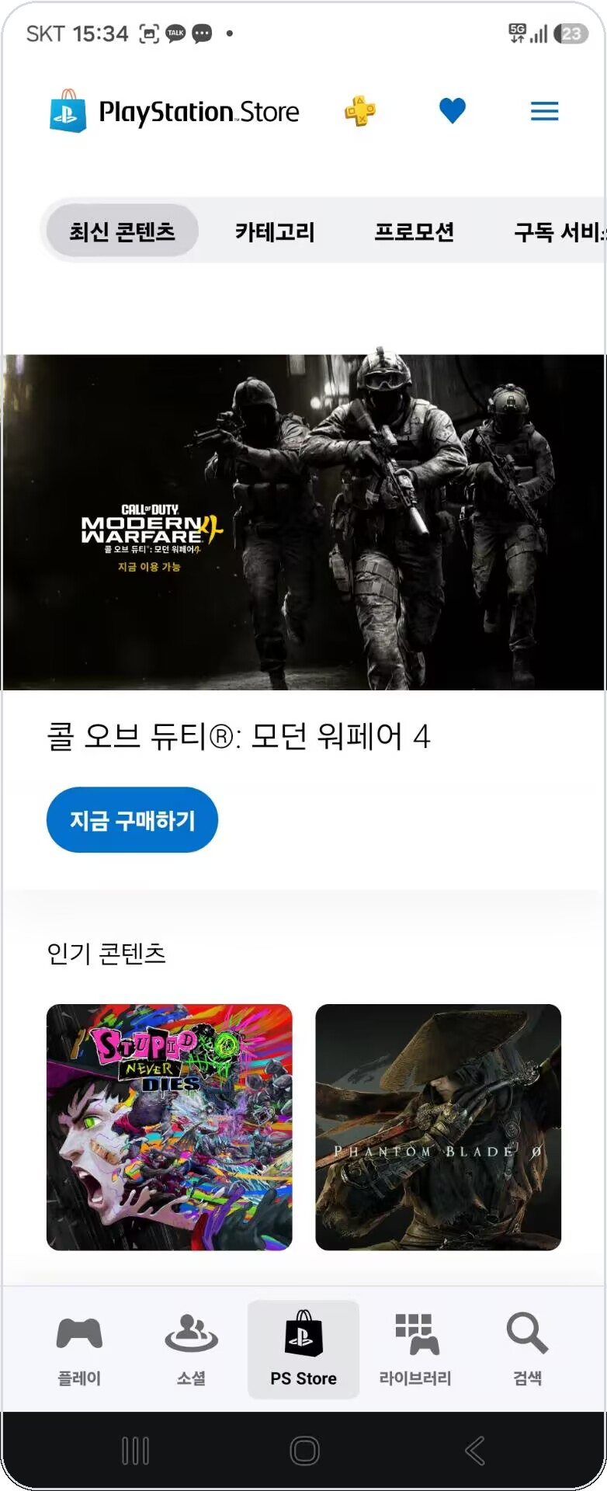
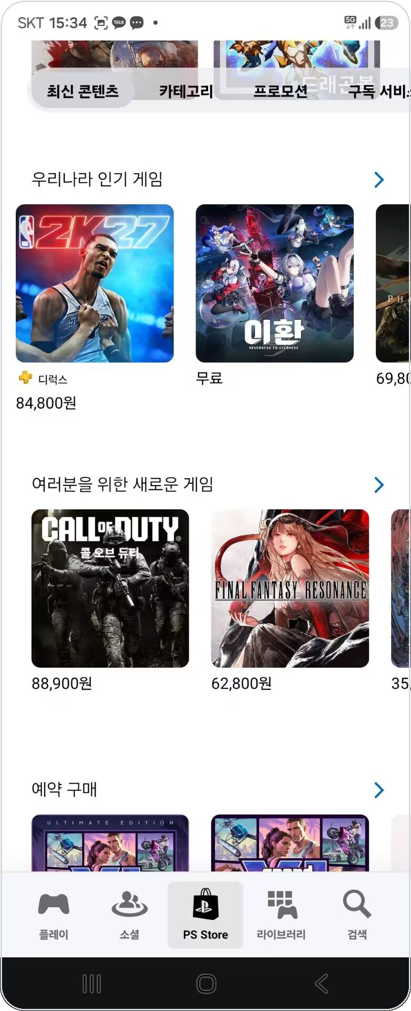
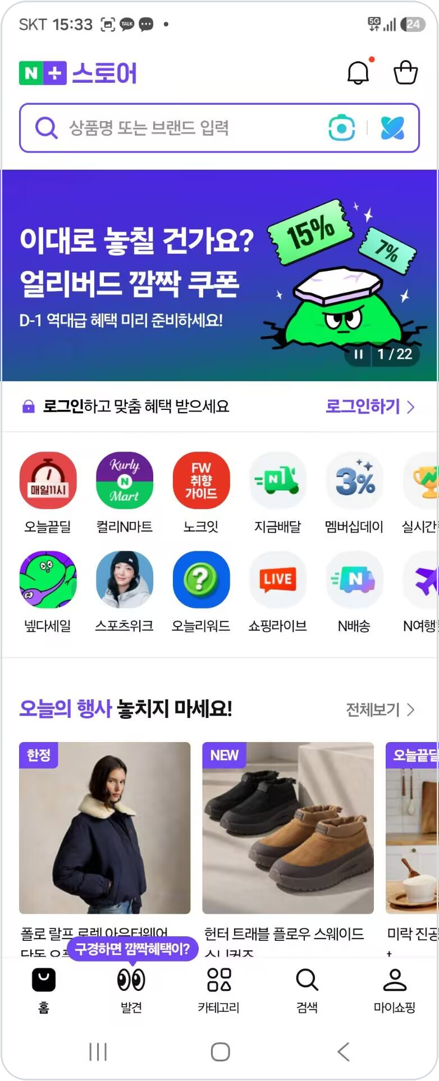
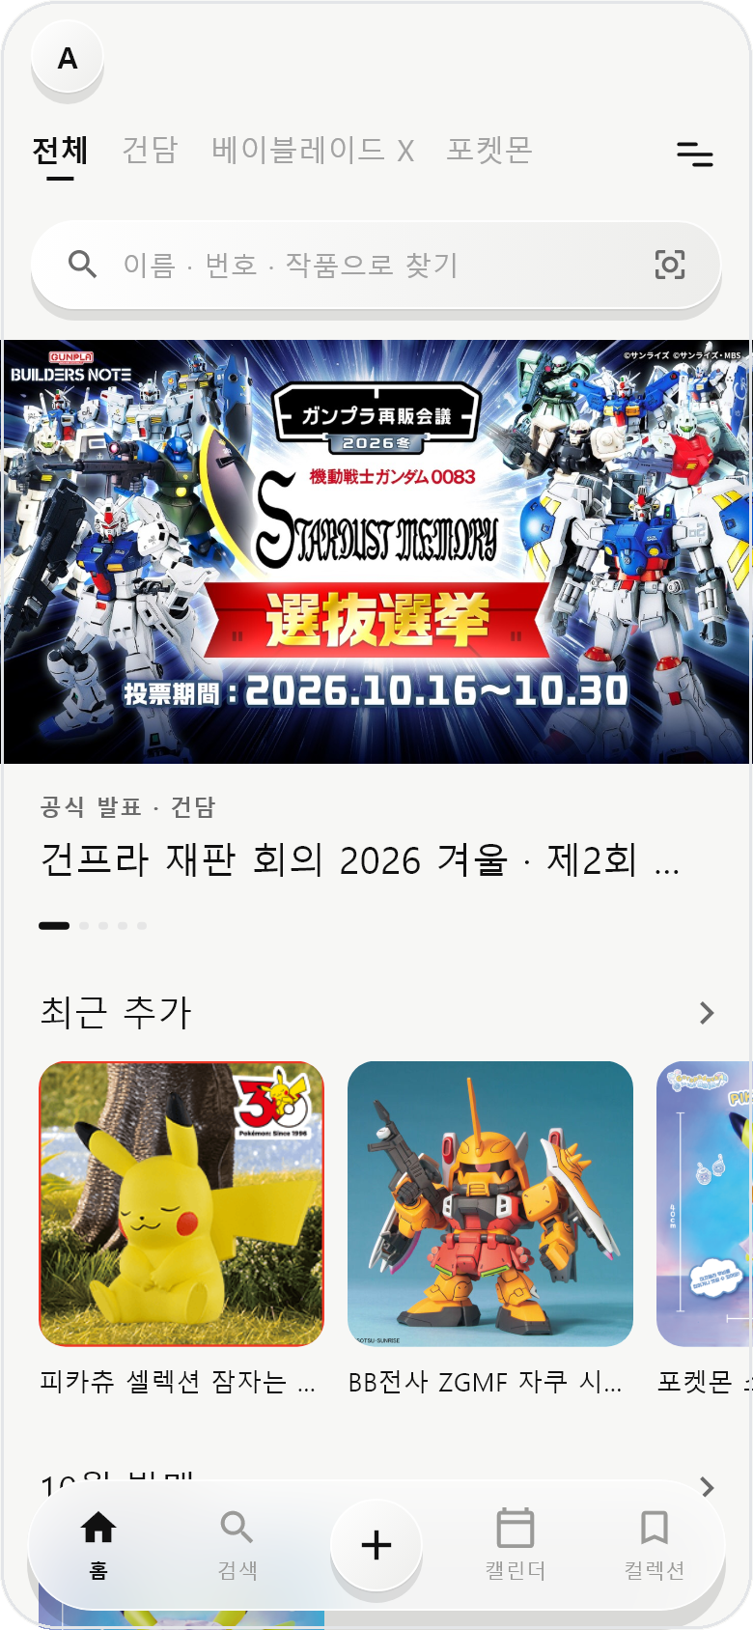
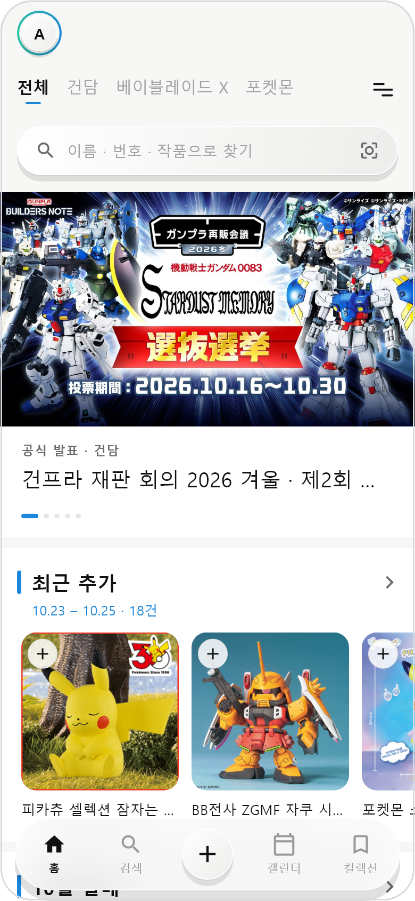
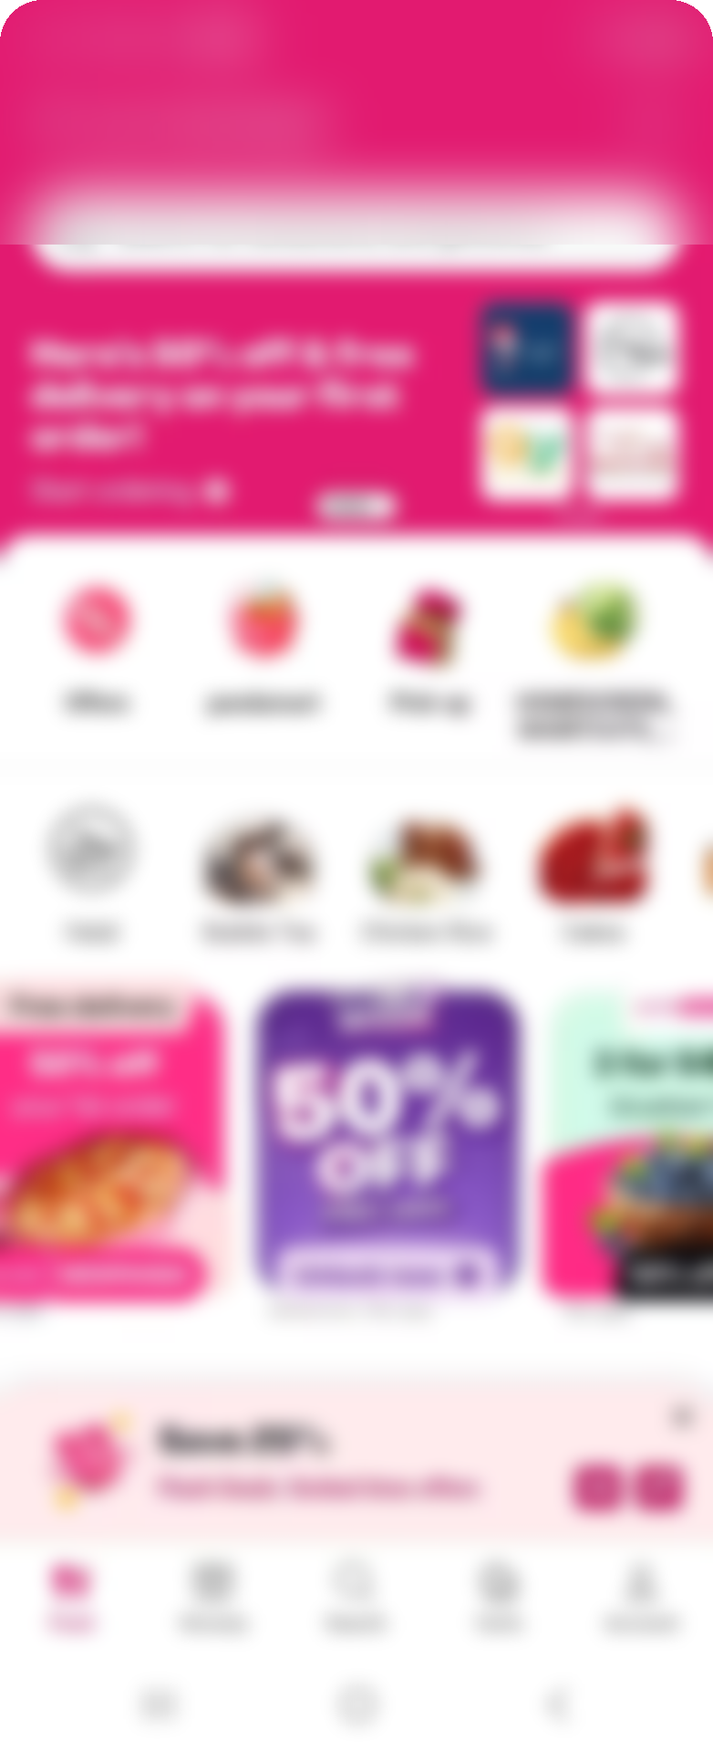
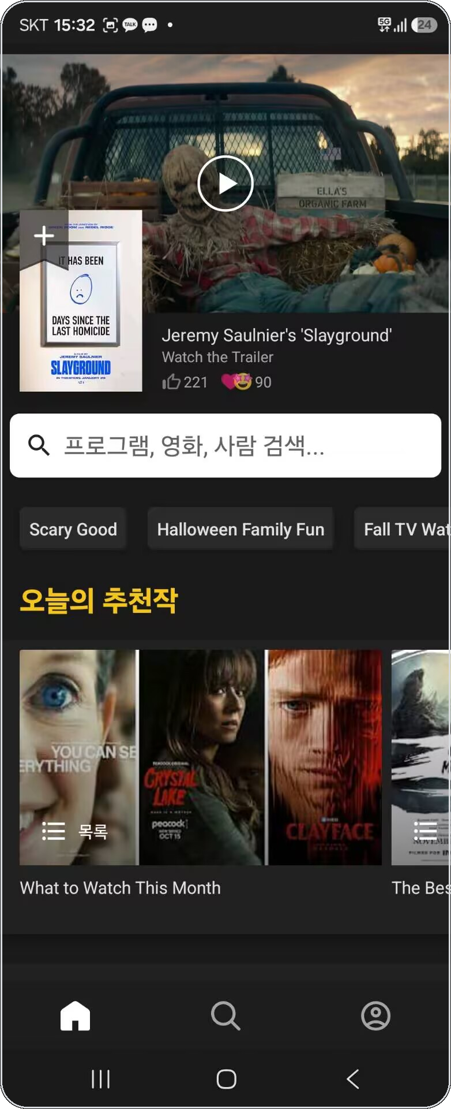
4 해결 방법 — 화면이 바뀐 과정 1/5 · 홈 · 채널 · 가로 줄
홈: 다른 앱 캡처를 보여 주고, 채널 · 배너 · 가로 줄로
내 요청 · 10/25 14:25
내 요청 · 10/25 15:39
내 요청 · 10/25 16:00
참고: 채널 관리 화면 캡처
참고: PS Store · 네이버 플러스 스토어 · 푸드판다 · Prime Video
참고: IMDb · Instagram (말로 설명)
바꾼 곳: 위쪽 IP 바 · 아바타 · 하단 탭
바꾼 곳: 홈 — 맨 위 배너 · 가로 줄
바꾼 곳: 줄 제목 막대 · 앱 색 · 층 · 사진 위 + 자리
“아바타는 왼쪽 위에. 캘린더는 좋은 기능이라 넣고 싶어. IP는 다 넣을 수 없고 사람마다 원하는 게 다르니까, IP가 있는 곳 오른쪽 위에 채널처럼 누르면 오른쪽에서 밀려 나오는 화면을 두고 보일 IP를 고르게 해 줘. 최근 업데이트는 홈에. 카메라 아이콘은 안 예뻐서 바꿔 줘. 하단 탭은 추천안대로, 앱은 흑백으로.”
“이 앱들을 봐. 한 항목 안에 '최근 업데이트' 같은 게 사진으로 좌우로 넘어가고, 날짜 · 가격 같은 건 없어 — 관심 있는 사람은 눌러서 상세를 보니까. 맨 위 큰 그림은 배경에 녹아들지 못하니, 예고처럼 완전한 그림을 어색하지 않게 넣으면 어때? 더 좋은 생각이 있으면 말해 줘.”
“'최근 추가' 같은 줄 앞에 IMDb처럼 세로 막대를 넣고, 줄과 줄 사이가 층으로 나뉘어 보이게. 인스타 · IMDb처럼 앱만의 색이 있었으면 해 — 나는 프리덤 · 능천사 같은 하늘색이나 초록. 흑백회 속 곳곳에만 넣고, 전부 그 색이면 오히려 안 고급스러워. 사진 왼쪽 위에 + 나 하트 자리를 미리 비워 두고, 최근 추가 아래 날짜 범위도 그 색으로.”
PS Store
PS Store
N+스토어
참고 · 채널 관리
푸드판다
Prime Video
☰ 채널 관리 — 오른쪽에서 밀려 나옴
공식 예고 배너 + 가로 줄 (날짜 · 가격 없음)
하늘색 막대 · 흰 띠 층 · + 자리
a29b005 · d16ec27
b20d76f
25f8bb1
Notes:
11장 · 해결 방법 — 홈 · 채널 · 가로 줄
노란 칸이 제 요청 원문, 아래가 제가 보여 준 다른 앱 캡처와 바뀐 화면입니다. 채널 관리 화면, PS Store와 Prime Video 같은 앱을 보여 주고 배너와 가로 줄로 바꿨고, IMDb처럼 세로 막대와 앱 색을 넣었습니다.

Slide 12
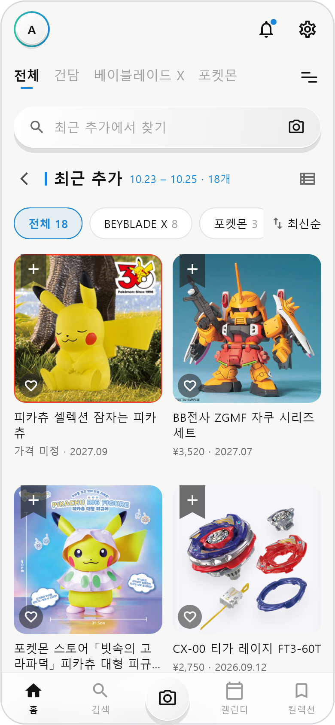
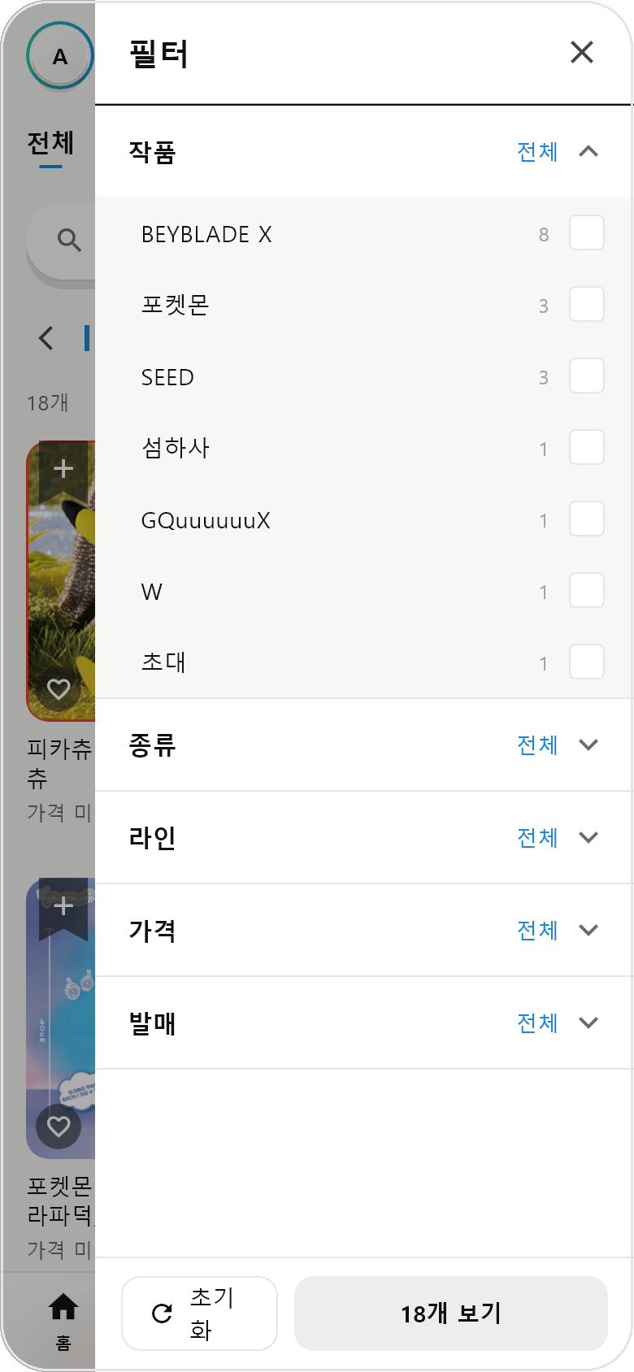
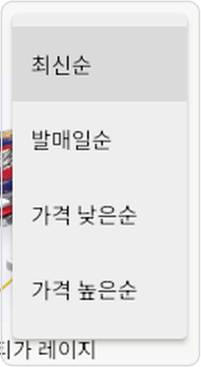
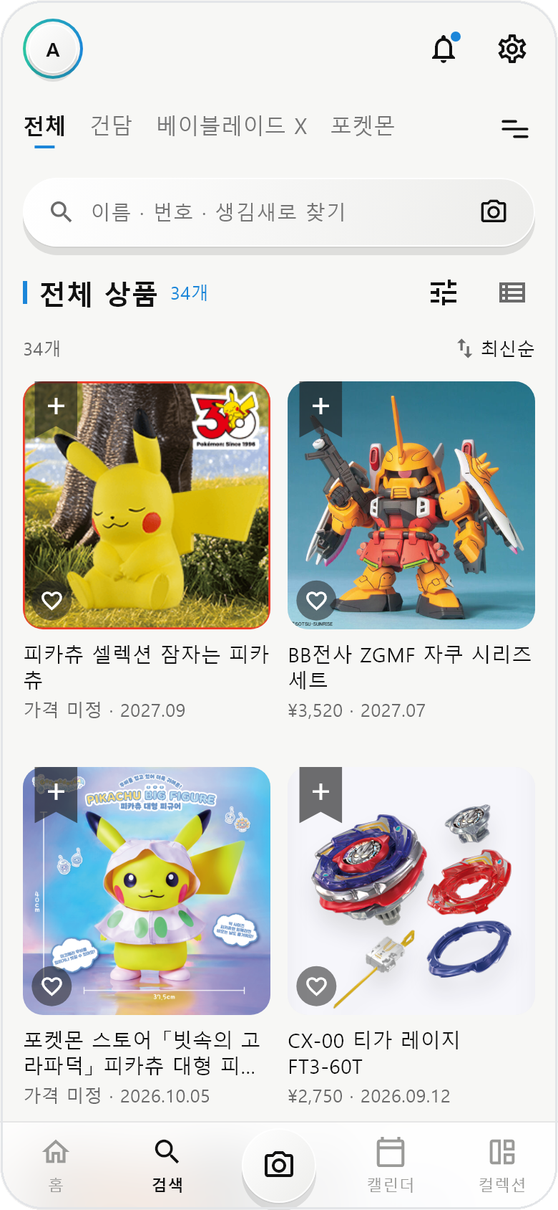
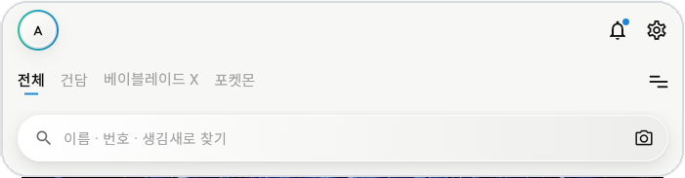
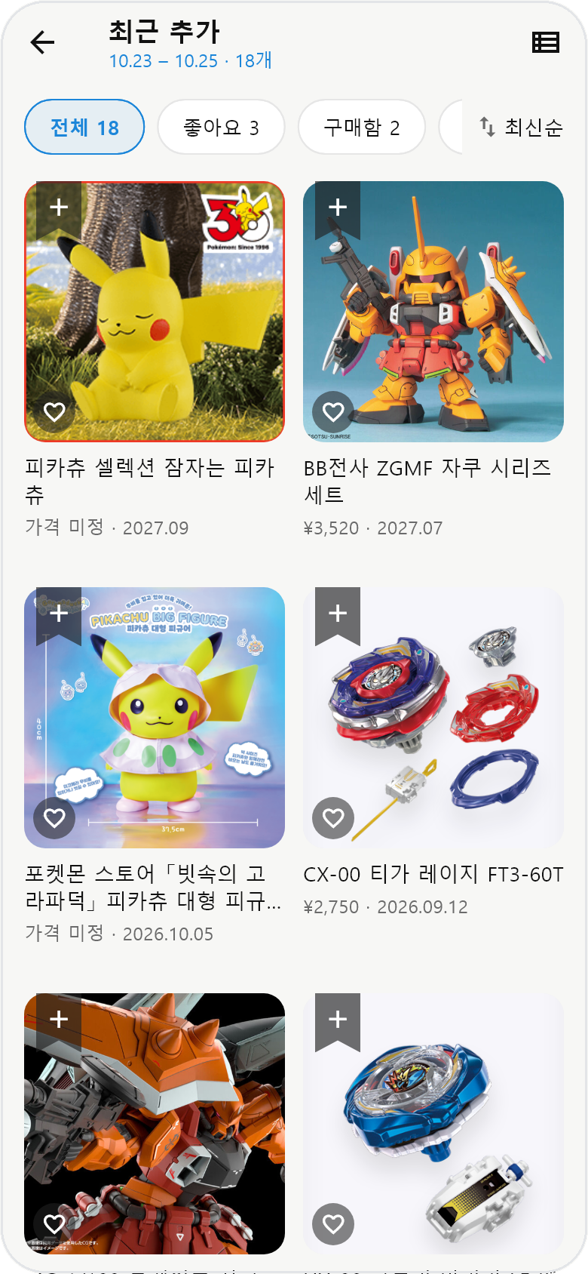
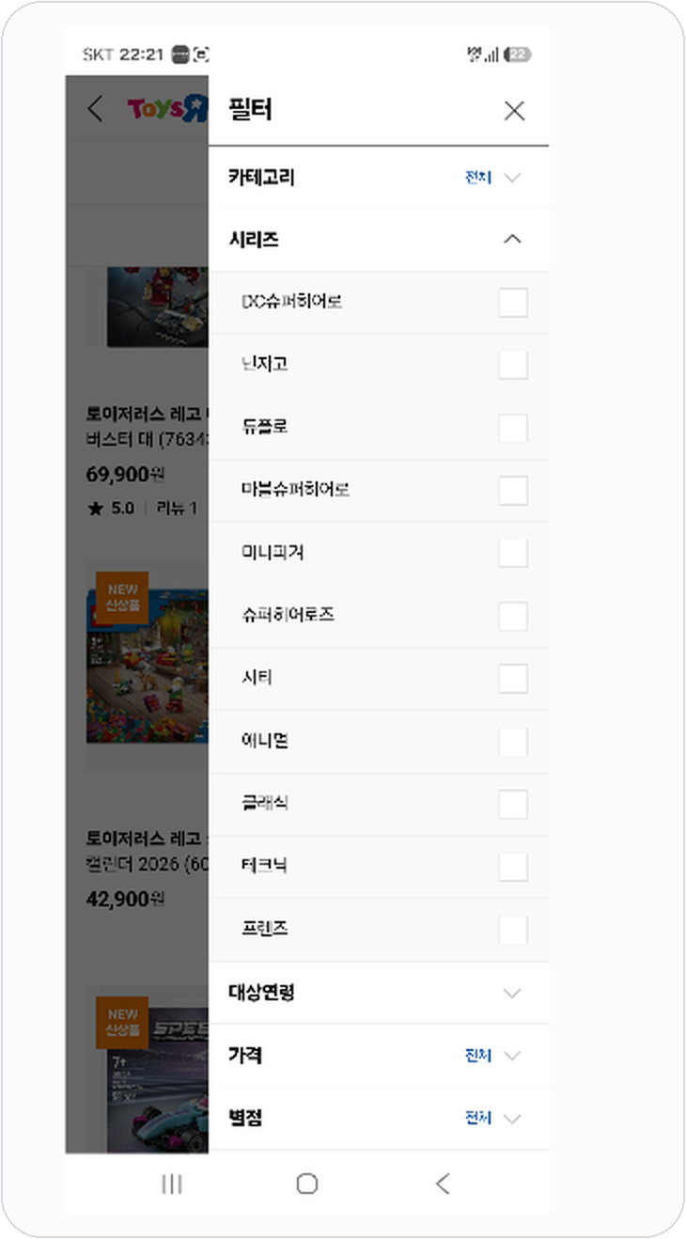
4 해결 방법 — 화면이 바뀐 과정 2/5 · 홈 · 전체 목록 · 필터
전체 목록: AI가 만든 새 화면 · 알약 → 토이저러스 같은 필터
내 요청 · 10/25 22:06–22:14
내 요청 · 10/25 22:24
내 요청 · 10/25 22:36–22:47
참고: 내가 표시한 홈 캡처
참고: 토이저러스 필터
참고: AI가 만든 정렬 팝업
바꾼 곳: 홈 › 전체 목록의 위치 · 거르는 기준
바꾼 곳: 거르기 → 오른쪽 필터 패널 · 배너
바꾼 곳: 필터 개수 · 검색 탭 · 정렬
“홈의 '전체 목록' 화면이 하나도 없어. → (AI가 새 화면을 만듦) 아니아니, 이것들은 이 그림 아래에 있어야 해. 분류도 좋아요 · 원함이 아니라 작품별로, 검색도 '최근 추가'나 '10월 발매' 안에서만. 그리고 전체 상품 보기가 없잖아 — 어디에 두면 좋을까?”
“이건 너무 못생겼어, 나는 이런 걸 원해. 전체 상품 기능은 어디 둘지 다시 생각해 줘. 세 번째 그림 같은 건 빼. 공식 발표는 몇 초마다 자동으로 다음 장으로 넘어가게.”
“(필터 칸 숫자는) 다른 조건을 따라 바뀌어야 해. 예전 검색 화면에 있던 것들이 좋았는데 다시 쓸 수 없을까 — 검색을 열면 기본은 전체 상품, 검색창을 누르면 그것들이 나오게. 지금은 반대야. 그리고 이 정렬 메뉴는 촌스럽고 앱과 안 어울려. 화면 비율마다 깨지는 것도 고쳐 줘.”
참고 · 내가 보여 준 홈 머리
✕ AI 안 · 작품 알약 줄 — 못생김
✕ AI 안 · 세 번째 그림 — 빼
✕ AI 안 · 새 화면 + 상태로 거르기
토이저러스 필터
✕ AI 안 · 기본 정렬 팝업 — 촌스러움
홈 머리 아래 목록 · 작품별 · 목록 안 검색
오른쪽 필터 패널 · 배너 자동 넘김
검색 탭 = 전체 상품 · 앱 모양 정렬 시트
d8dd566
a44d4b5
23dc963 · f08fffb
Notes:
12장 · 해결 방법 — 전체 목록 · 필터
AI가 전체 목록을 새 화면으로, 상태로 거르게 만들었지만, 저는 홈 아래에서 작품별로 거르게 했습니다. 알약 줄은 너무 못생겨서 토이저러스 필터를 보여 주고 오른쪽 패널로 바꿨습니다.

Slide 13
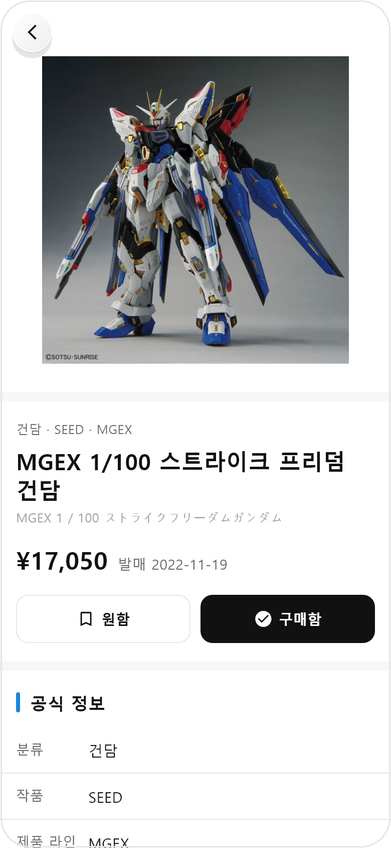
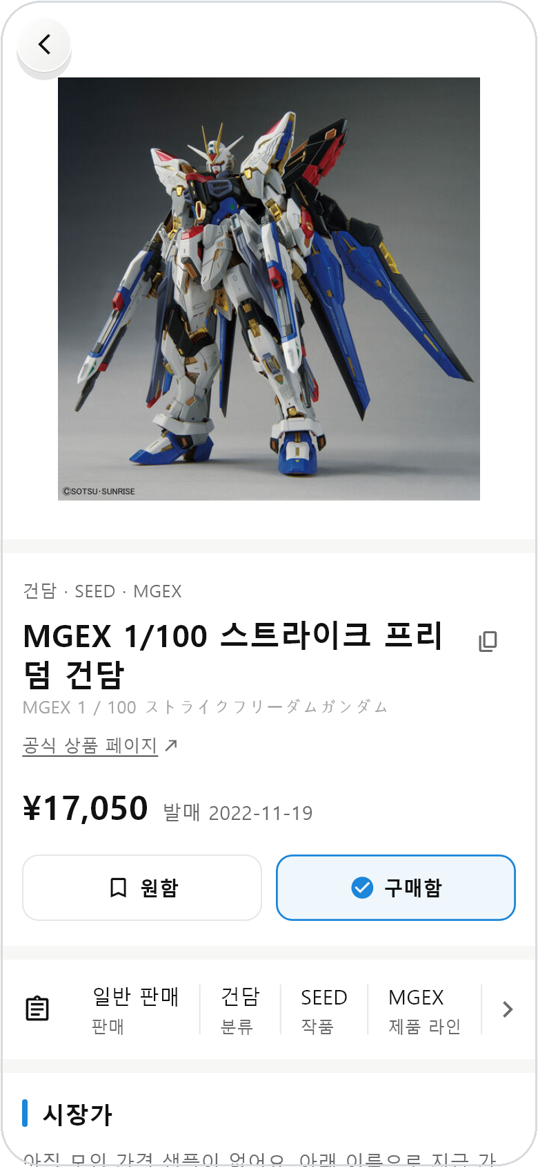
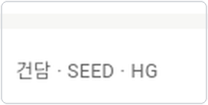
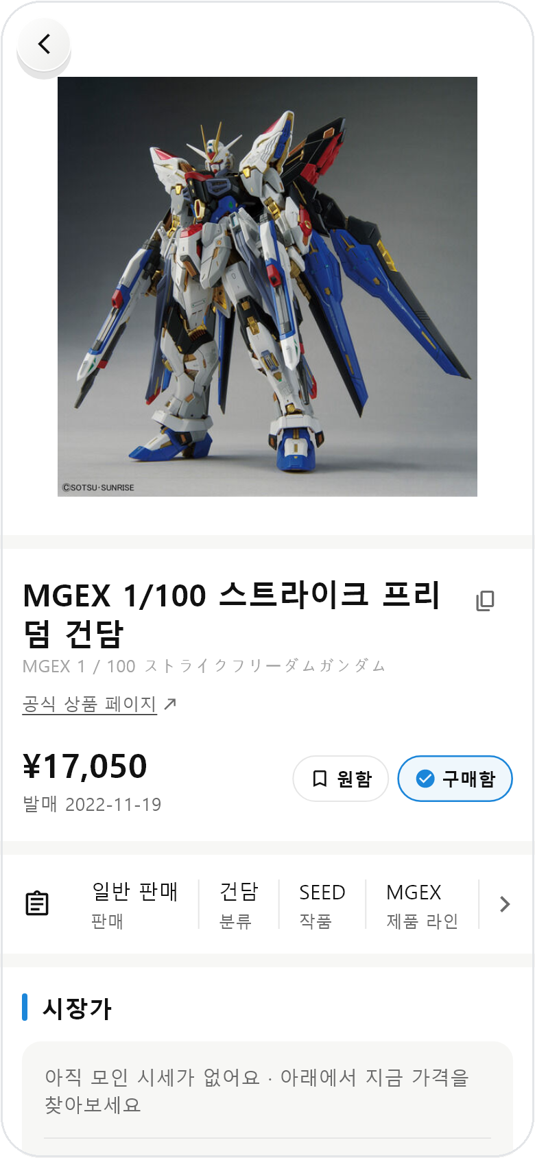

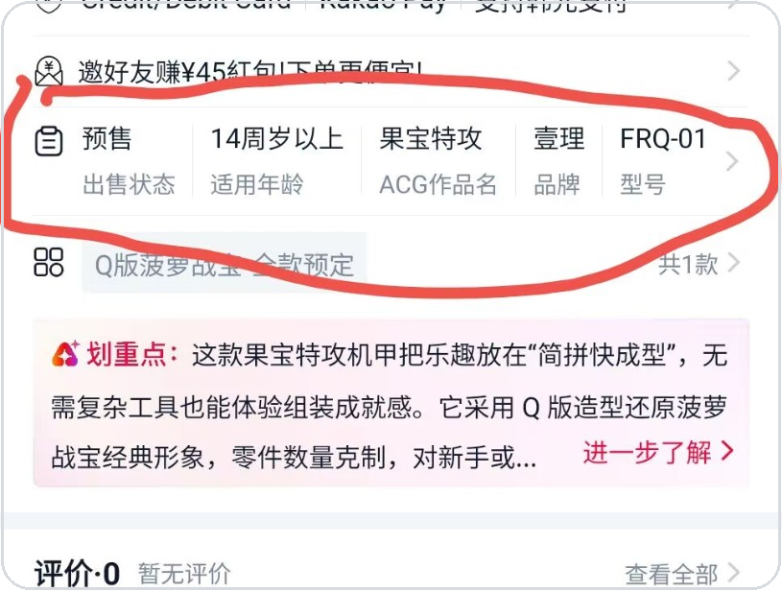
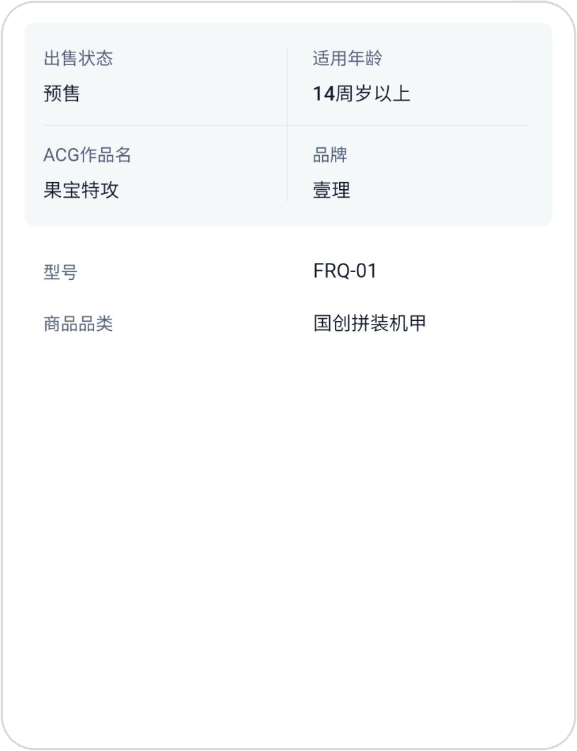
4 해결 방법 — 화면이 바뀐 과정 3/5 · 상품 상세
상품 상세: 타오바오 캡처처럼 공식 정보를 작게, 검정 면은 빼고
내 요청 · 10/25 16:47
내 요청 · 10/25 17:06
내 요청 · 10/25 18:53
참고: —
참고: 타오바오 상품 상세 (3장)
참고: 내가 표시한 상세 캡처
바꾼 곳: 상품 상세 화면 첫 버전
바꾼 곳: 공식 정보 줄 · 담기 토스트 · 검정 면 · 아래 사진
바꾼 곳: 분류 줄 · 복사 · 시장가 · 버튼 크기
“상품 상세 화면을 만들자.”
“원함 · 구매함을 동시에 누를 수 있게. 공식 정보는 첫 번째 그림처럼 작은 아이콘 줄로 좌우로 넘기고, 누르면 두 번째 그림처럼 펼쳐지게. 담으면 세 번째 그림 같은 게 아래에서 몇 초 떴다 사라지게. 큰 검정 바탕 흰 글자는 앱과 안 맞으니 전부 빼 줘. 맨 아래에 상품 상세 사진을 나열하고, 공식 링크는 일본어 이름 아래, 이름 옆에는 복사 아이콘.”
“이 줄은 필요 없어. 아래 복사는 한국어 이름으로. 시장가 부분은 너무 나열돼 보이니 UI를 바꿔 줘. 그리고 원함 · 구매함 버튼도 너무 자리를 차지해.”
✕ AI 안 · 검정 토스트 — 빼
✕ AI 안 · 분류 줄 — 필요 없음
타오바오 · 정보 줄
타오바오 · 펼친 표
AI 첫 상세 · 검정 구매함 버튼
공식 정보 요약 줄 · 동시 선택 · 밝은 토스트
분류 줄 삭제 · 작은 알약 · 시세 카드 한 장
78d6c50
0b65ac4
d4d2774
Notes:
13장 · 해결 방법 — 상품 상세 1/2
상품 상세는 타오바오 캡처처럼 공식 정보를 작은 줄로 접고, 검정 바탕 흰 글자는 모두 뺐습니다. 필요 없는 분류 줄도 지우고 버튼을 줄였습니다.

Slide 14
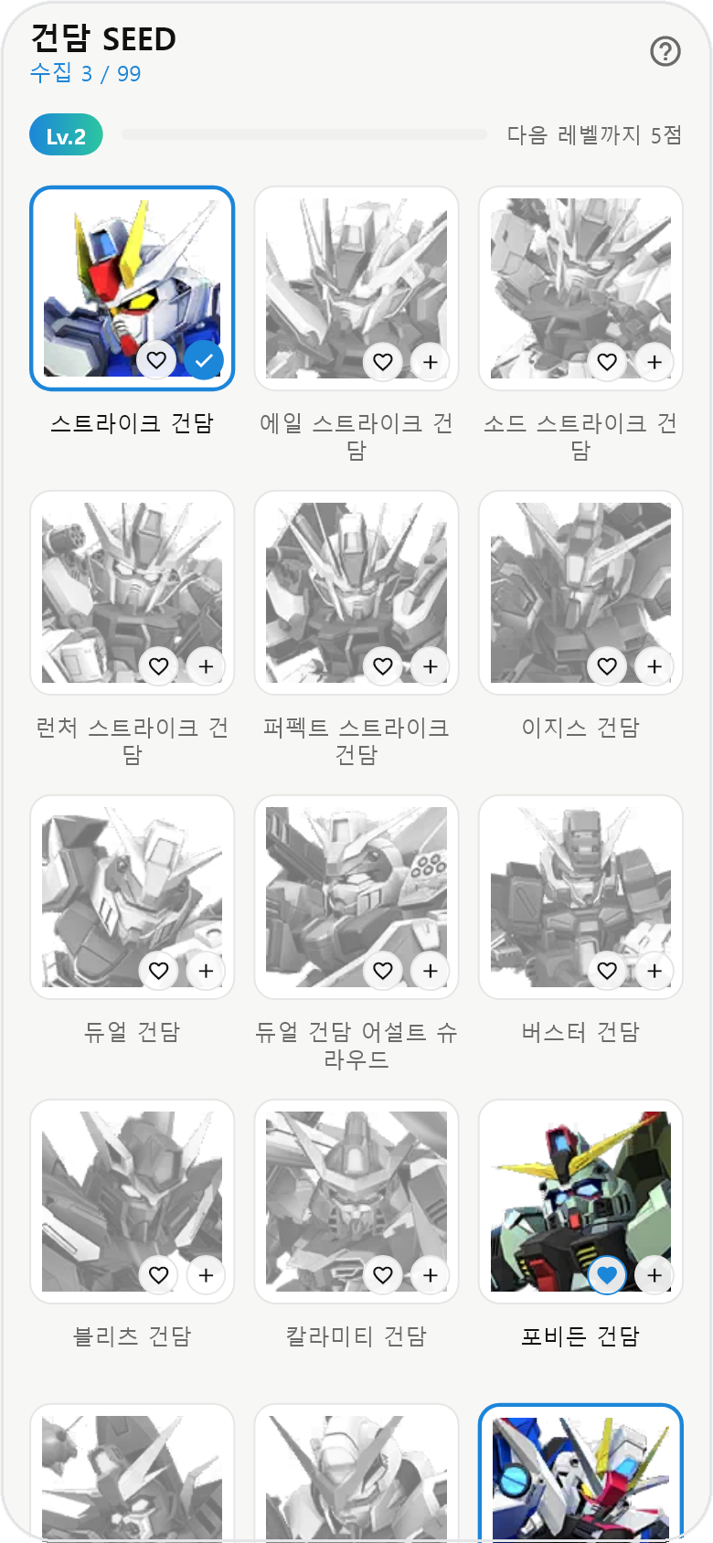
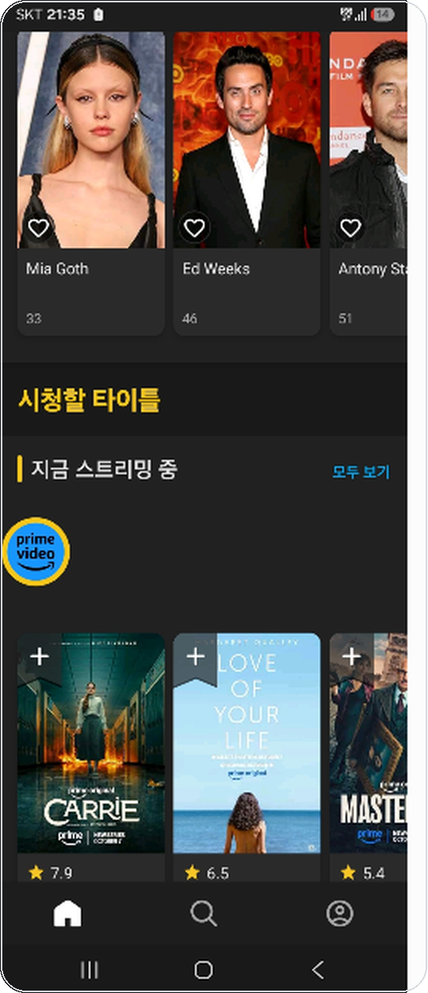

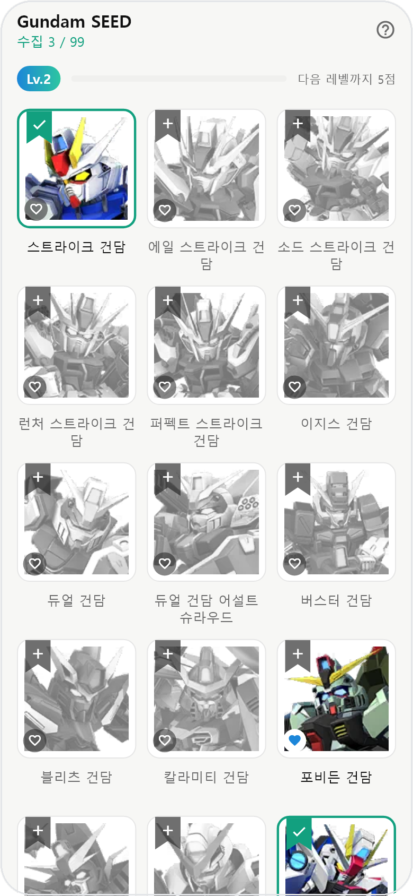
4 해결 방법 — 화면이 바뀐 과정 4/5 · 좋아요 · 구매함 · 도감
좋아요 · 구매함 · 도감: 사진 위에서 바로, IMDb처럼, 모을수록 레벨업
내 요청 · 10/25 21:11
내 요청 · 10/25 21:41
내 요청 · 10/25 23:54
참고: AI가 만든 범례 줄 캡처
참고: IMDb
참고: AI 반론 (17장)
바꾼 곳: 도감 칸 단계 · 레벨 · ? 버튼 · 사진 위 ♡ +
바꾼 곳: 사진 위 표시 · 3점 배지
바꾼 곳: 모든 화면의 ♡ · 리본
“구매함은 색 + 테두리, 원함은 색만. 아래 사진에서 바로 하트와 + 를 눌러 원함 · 구매함에 넣게 — + 의 뜻은 뭐가 좋을까? 도감에서는 하나 더 모으면 조금씩 레벨이 오르는 느낌으로. 원함은 '좋아요'로 바꾸고, 이런 긴 줄은 물음표 아이콘 하나로, 누르면 설명이 나오게.”
“3점(사진 인증)은 하트 · 체크 대신 배지 같은 아이콘으로. 홈 사진의 하트와 담기는 이 캡처와 같은 표시로 바꿔 줘. 친구의 도감 · 좋아요 · 구매함도 볼 수 있게.”
“(AI: 같은 '구매함'이 리본 · ✓원 · 동그라미 3–4가지 모양이야) → 로고 말고 나머지는 네 말대로 다 고쳐 줘.”
✕ AI 안 · 긴 범례 줄 — ? 하나로
IMDb
도감 4단계 + Lv · ? 읽는 법 · ♡ +
IMDb 식 리본 + · ♡ · 3점 배지
♡ 좋아요 · 리본 구매함 하나로 · 민트 = 가진 것
065f9b2 · 8040d86 · 46a4b56
f85eb66
b29785b
Notes:
14장 · 해결 방법 — 좋아요 · 구매함 · 도감
사진에서 바로 하트와 리본을 누르게 했고, 하나 더 모으면 레벨이 오르는 도감을 만들었습니다. 홈 사진의 표시는 IMDb 캡처처럼 바꿨습니다.

Slide 15
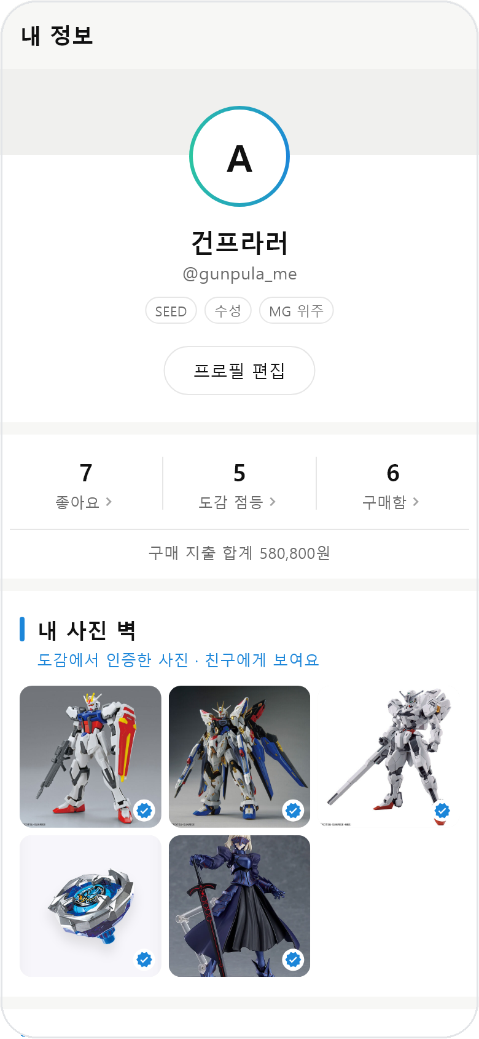
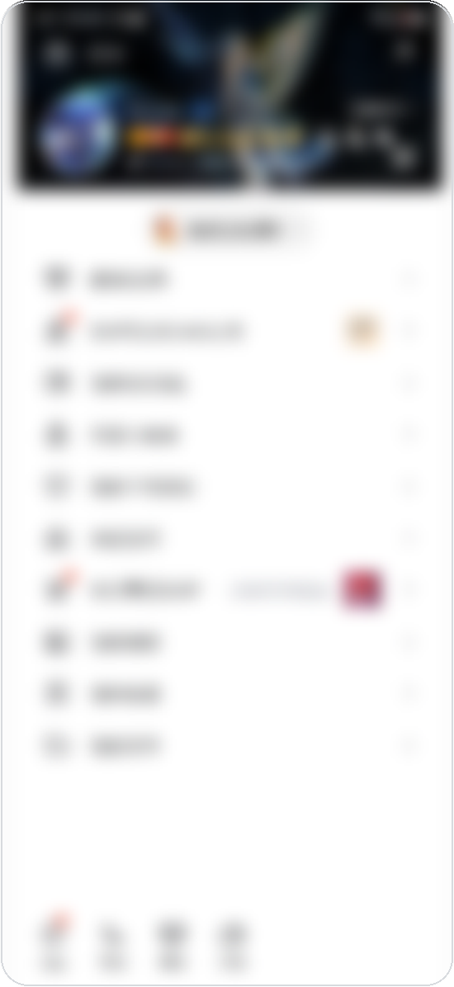
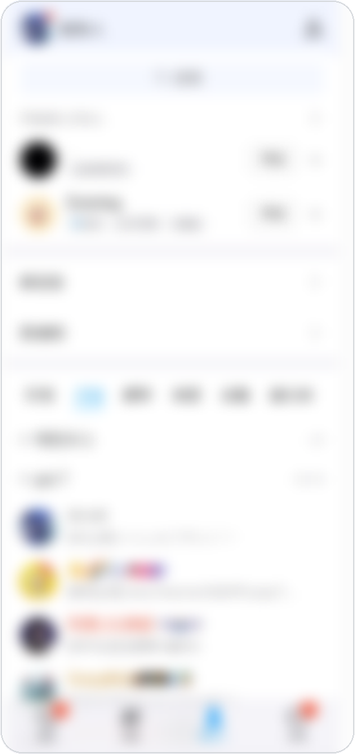
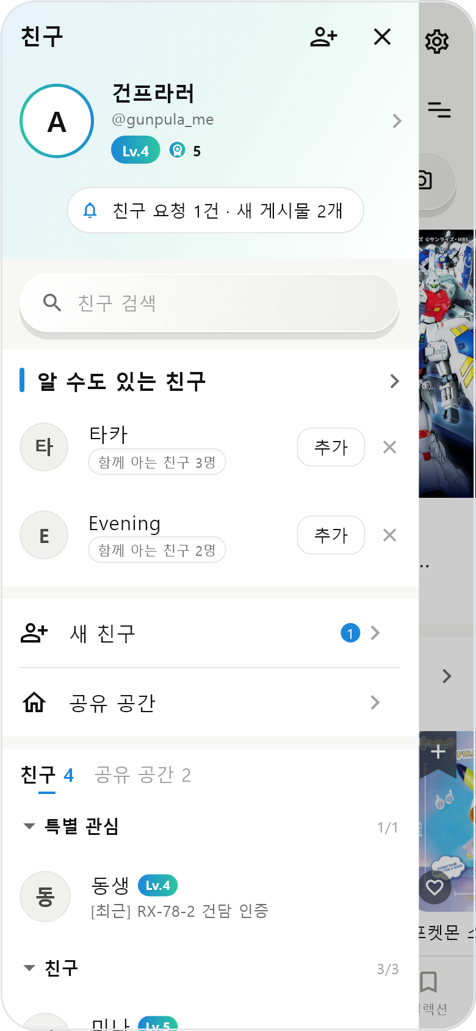
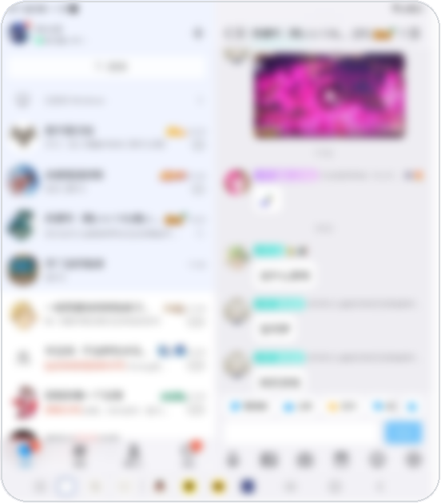
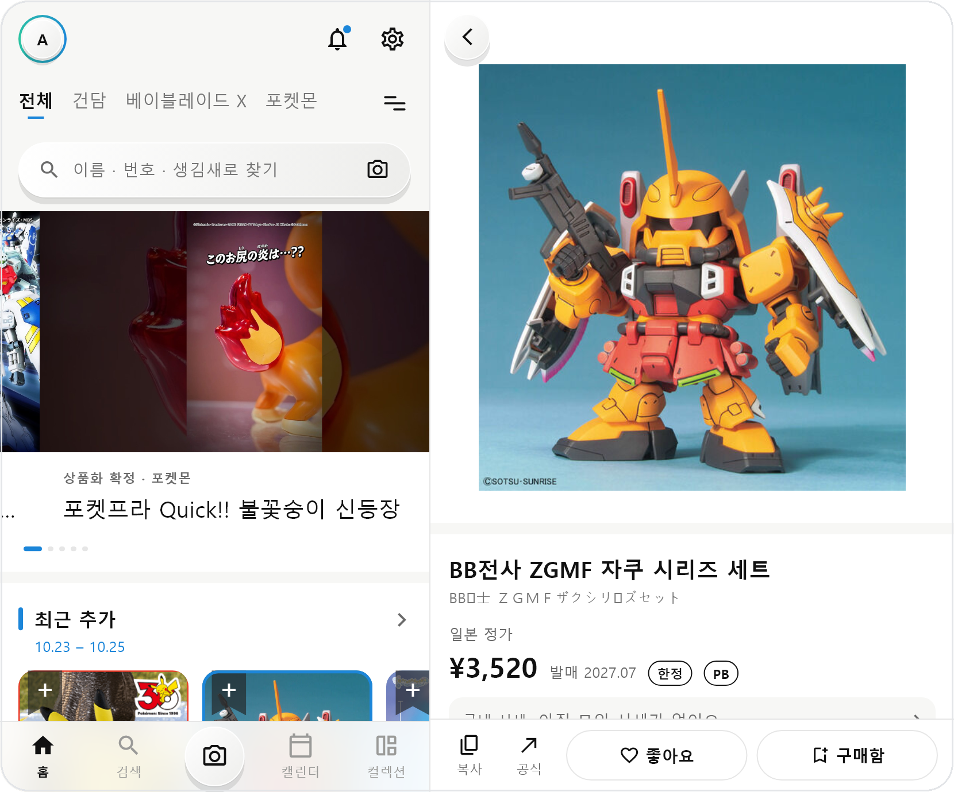
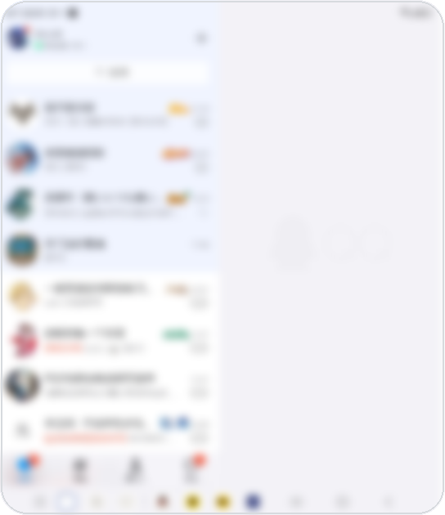
4 해결 방법 — 화면이 바뀐 과정 5/5 · 친구 · 내 정보 · 넓은 창
친구는 QQ 캡처처럼 옆 서랍, 넓은 창은 QQ 폴드처럼 반반
내 요청 · 10/25 21:11
내 요청 · 10/25 21:41–21:56
내 요청 · 10/25 22:59–23:05
참고: —
참고: QQ (2장)
참고: QQ (삼성 폴드, 2장)
바꾼 곳: 내 정보 숫자 · 사진 벽 · 워터마크 · 휴지통
바꾼 곳: 친구 화면 = 옆 서랍
바꾼 곳: 넓은 창 → 반반 화면
“내 정보에서 좋아요 · 도감 점등 · 구매함 수를 보고, 누르면 그 목록으로. 사진 벽은 도감에 올린 내 사진과 연결. 다른 사람이 저장하면 오른쪽 아래에 워터마크(앱 이름 약자 + 올린 사람 ID), 끌 수도 있게. 친구도 볼 수 있게. 실수로 지운 좋아요 · 구매함은 휴지통에서 되찾게.”
“친구 화면은 이렇게 보이면 좋겠어: 홈에서 왼쪽으로 밀면 이런 화면, 다만 아래 메뉴들은 두 번째 그림처럼 친구 목록으로. 아바타를 눌러도 같은 화면, 거기서 아바타를 또 누르면 내 정보.”
“삼성 폴드처럼 잘 맞춘 앱은 반반이야 — 어떻게 생각해? 바꾸지 말고 먼저 말해 줘. → (AI: 목록-상세만 반반, 홈은 빼자) QQ는 이래. 분할부터 먼저 해 줘.”
QQ · 옆 서랍
QQ · 친구 목록
QQ · 폴드
QQ · 폴드
숫자 → 이동 · 사진 벽 · 워터마크
QQ 식 친구 서랍
반반 화면 — 왼쪽은 폰 화면 그대로
ba7a5de
fbfbb2c · ad41d69
f7ed455 → 최종
Notes:
15장 · 해결 방법 — 친구 · 넓은 창
친구 화면은 QQ처럼 옆으로 여는 서랍으로, 넓은 창은 QQ 폴드 화면처럼 반반으로 만들었습니다.

Slide 16
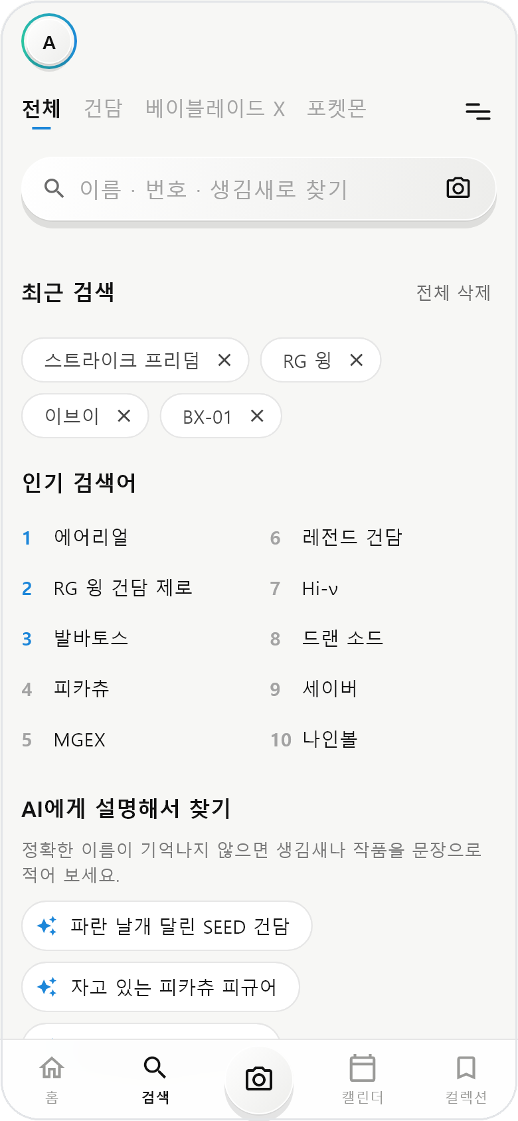
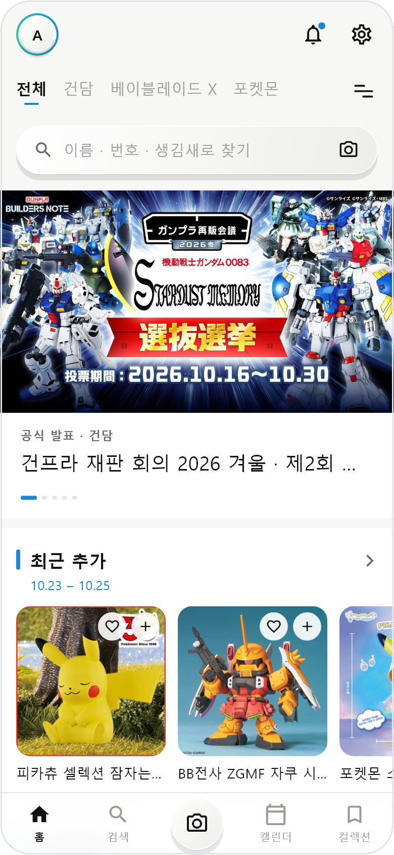
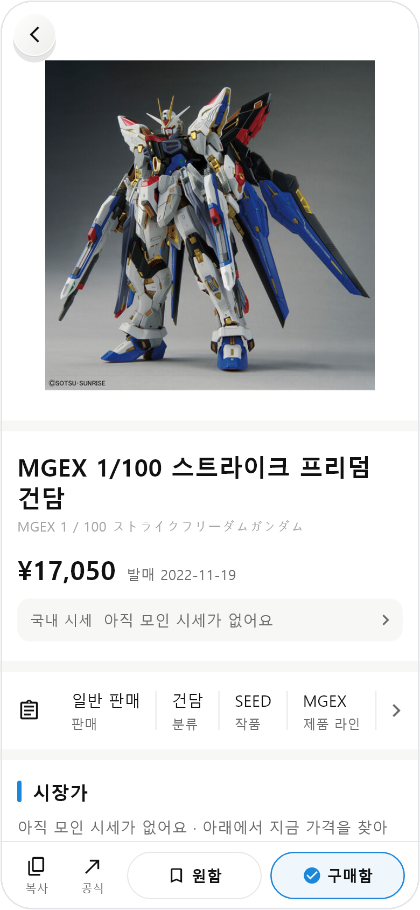
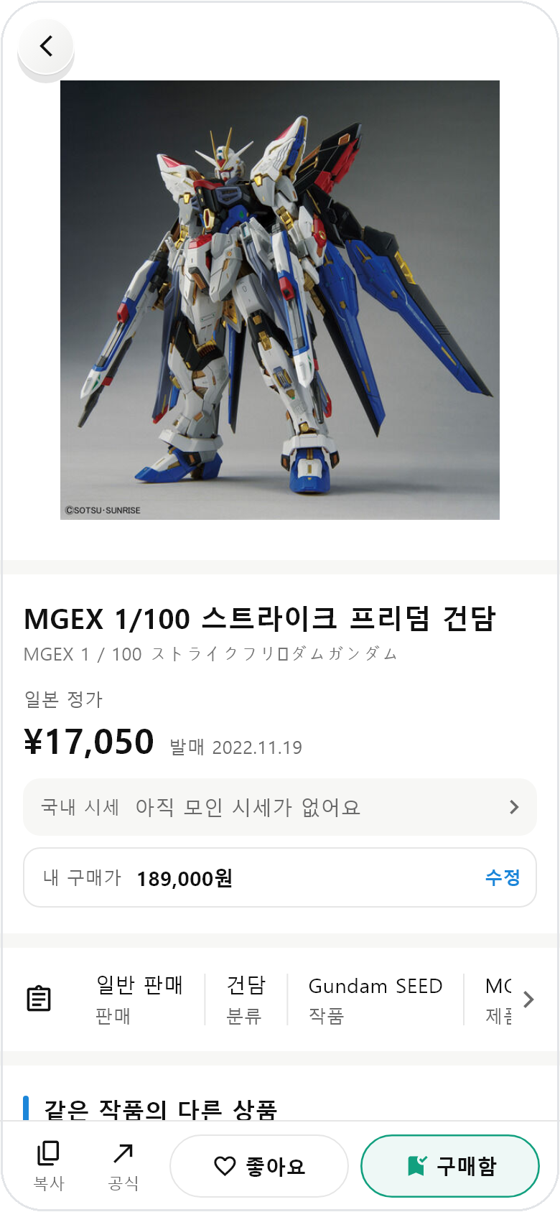
5 셀프 논증 1/2 — 내가 AI를 반박
AI의 반복된 버릇 4가지 — 내가 지적해서 고쳤다
AI의 버릇 1 재사용 안 함 — 매번 새로 만듦
AI의 버릇 2 소재 재사용 안 함 — 다른 모양
내가 한 말 · 10/25 16:33
내가 한 말 · 10/25 16:29
“홈 검색창과 검색 탭 검색창의 크기 · 글꼴 · 아이콘이 다 달라. 재사용해 줘”
“이 세 개, 같은 거 아니야?”
내가 한 말 · 16:36 · 21:56
내가 한 말 · 16:45
“재사용해야 하는데 안 한 게 또 있는지 다시 확인해”
“이름 · 번호 · 생김새로 찾기 — 글자 간격이 화면마다 달라”
→ 공용 위젯으로: GpSearchBar · ProductTile · ThumbRow 등
9fa6fd0 · 89d0704 · 52b0c59 · ad41d69
→ 같은 입력창 · 같은 아이콘 하나 (구매함 = 리본)
ff2f599 · b29785b
전
후
전
후
AI의 버릇 3 모든 걸 위아래로 나열
AI의 버릇 4 같은 내용을 여러 곳에 반복
내가 한 말 · 10/25 15:00
내가 한 말 · 10/25 20:34
“안의 기능들을 위에서 아래로 나열하지 말고, 더 좋은 UI 방식을”
“시장가와 국내 시세는 아직도 너무 겹쳐”
내가 한 말 · 18:53
내가 한 말 · 23:37
“시장가 부분은 너무 나열돼 보여”
“6번, 중복된 친구 목록은 지워”
→ 홈 = 배너 + 가로 줄 · 시세는 카드 한 장
5adf83d · b20d76f · d4d2774
→ 시세는 정가 아래 한 줄 · 친구 목록은 서랍 한 곳
18b0f10 · 132c398
전
후
전
후
Notes:
16장 · 셀프 논증 1/2 — 내가 AI를 반박
셀프 논증은 내 설계를 반론으로 다져 보는 것입니다. 저는 AI를 반박했습니다. AI는 코드와 부품을 재사용하지 않고 매번 새로 만들었고, 같은 뜻에 다른 아이콘을 쓰고, 모든 걸 위아래로 나열하고, 같은 내용을 여러 곳에 반복했습니다. 그때마다 지적해서 공용 위젯, 가로 줄, 한 곳 표시로 고쳤습니다.

Slide 17
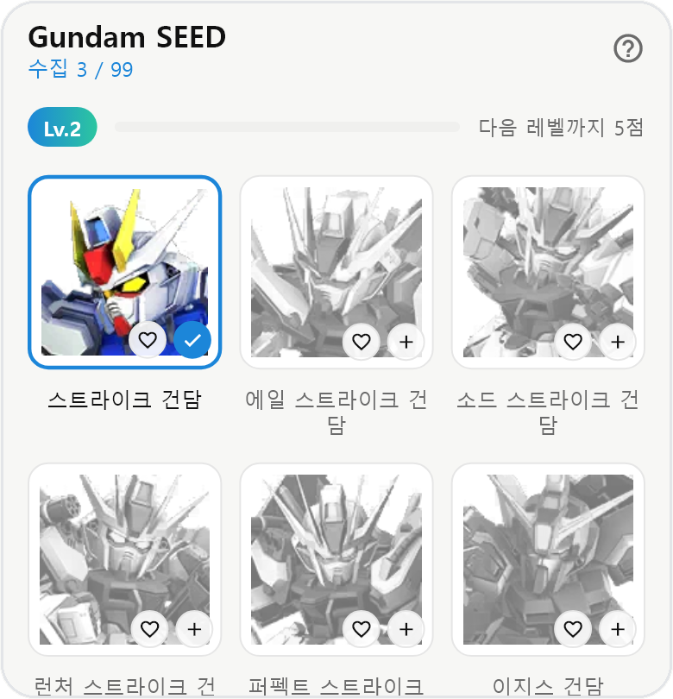
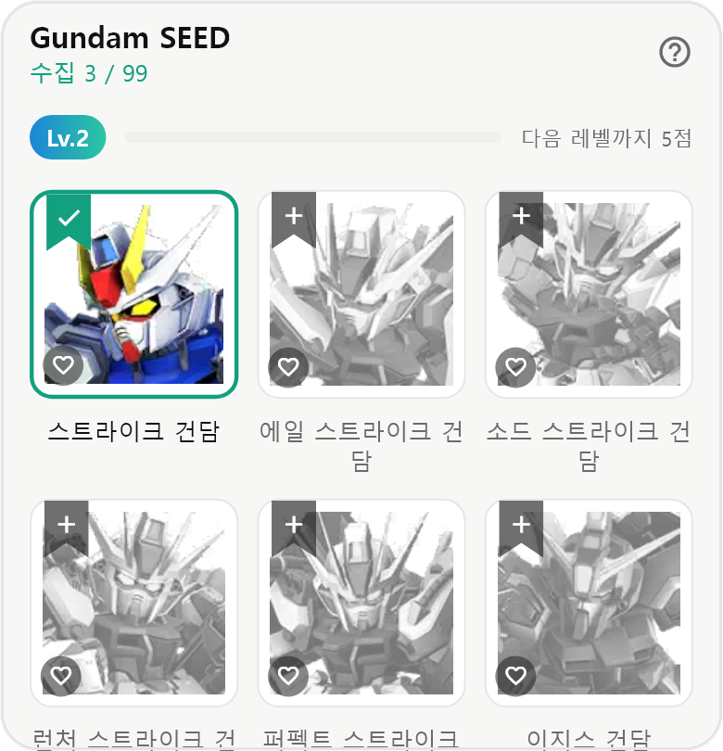
5 셀프 논증 2/2 — AI의 반론 · 버린 AI 제안
반론은 근거가 있을 때만 받아들이고, 아니면 버렸다
받아들임 · 쟁점 1 (지적 1 · 3)
버린 AI 제안
내 질문: "UI 설계에 아직 어떤 문제가 있어?" → AI 13가지 지적, 로고만 빼고 반영 (부록 B3)
AI 반론: 같은 구매함이 3–4가지 모양 → P04 위반
✕ AI 첫 화면 (hobbyDB식 목록)
"UI가 왜 이렇게 됐어? 내가 다시 설계할게"
전 — 132c398
후 — b29785b
✕ 홈 시안: AI 추천 B · A1
"처음 그 A 매거진이 좋아" (10장)
✕ 전체 목록: 상태로 거르기 · 작품 알약 줄
"작품별로" · "너무 못생겼어, 이런 걸 원해" (12장)
✕ 반반 화면: 목록-상세만, 홈은 제외
"QQ는 이래, 분할부터" — 왼쪽은 폰 화면 그대로 (15장)
구매함 = 파랑 ✓원 · 칸마다 ♡ + 동그라미 → 구매함 = 민트 리본 · ♡ (홈 · 상세와 같은 모양)
Notes:
17장 · 셀프 논증 2/2
AI에게도 제 UI의 문제를 물었고, 근거가 있는 반론은 받아들였습니다. 왼쪽이 전, 오른쪽이 후입니다. 근거가 없는 AI 제안은 오른쪽처럼 버렸습니다.

Slide 18
6 Flutter 기술을 활용한 기능 설명
Flutter 구현: 위젯 트리 하나로 폰부터 넓은 화면까지
위젯 트리 lib/main.dart
1
화면 이동 3방식
2
FutureBuilder 3상태
MaterialApp
쌓기 · 옆으로 · 덮기
로딩 · 오류(다시 시도) · 빈 상태
쌓기: CupertinoPageRoute
MarksHost · PaneHost
CupertinoPageRoute · IndexedStack · Sheet / Dialog / Drawer
GET 하는 화면 전부
setState + InheritedWidget
AppShell (LayoutBuilder)
폰 · 가로 폰 · 반반 화면
3
json-server GET만
4
적응형
IndexedStack
탭 4개 — 옆으로
저장 · 전송 없음
창 너비로 폰 · 가로 폰 · 반반
FutureBuilder
GET → 로딩 · 오류 · 빈
http.get 하나 — lib/api.dart
LayoutBuilder · MediaQuery · 폴드 접힘선 · 테스트 53개
Navigator (오른쪽 칸)
반반 화면에서 쌓기
Sheet · Dialog · Drawer
상태관리 패키지 0
좋아요 · 구매함은 맨 위 setState + InheritedWidget — 홈에서 누르면 컬렉션 · 내 정보 숫자가 같이 바뀐다
덮기
Notes:
18장 · Flutter 구현
구현은 위젯 트리 하나입니다. 화면 이동 세 가지, json-server GET, 로딩 · 오류 · 빈 상태, 창 너비에 따른 반반 화면이 있고, 상태관리 패키지 없이 setState를 맨 위로 올렸습니다.

Slide 19
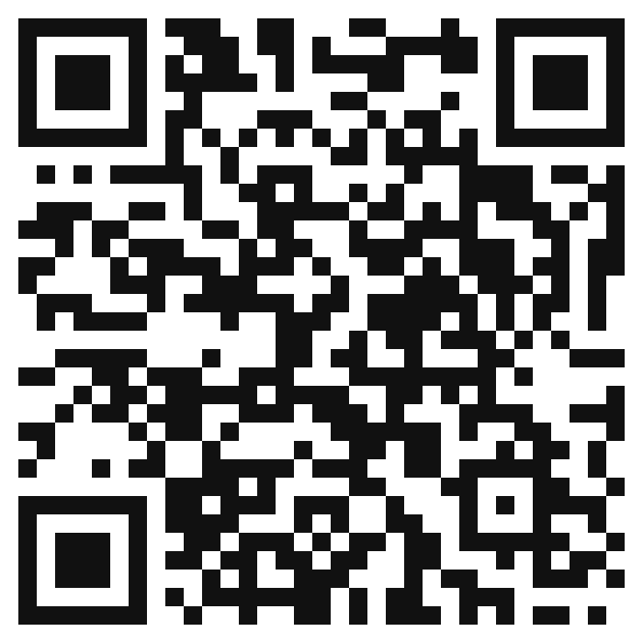
7 데모 — 라이브 시연
데모: 리본 한 번이 앱 전체에 반영된다
배포된 앱으로 시연 — 서버 없이 브라우저만 있으면 된다
1
홈
2
찍어서 찾기
3
컬렉션
직접 열어 보기
배너가 넘어간다 · 카드 리본 한 번 → ✓
"AI가 비교하는 중…" → 후보 · 일치도
방금 담은 상품이 이미 있다
✓ 화면 전환
✓ 임의 결과
✓ json-server GET
4
도감
5
창 넓히기
6
인터넷 끄기
mdefitko777.github.io/gunpula-flutter
칸이 켜지고 Lv 막대가 오른다
왼쪽 앱 · 오른쪽 상세 (반반 화면)
채널을 바꾸면 오류 + 다시 시도
화면 GitHub Pages
데이터 Vercel 목업 서버 (GET만)
창을 넓히면 반반 화면
✓ 상태 표시
✓ 적응형
✓ 로딩 · 오류 · 빈
Notes:
19장 · 데모 (라이브)
배포된 주소로 직접 보여 드리겠습니다. QR로 여셔도 됩니다. [홈] 이 상품의 리본을 누르면 구매함에 들어갑니다. [카메라] 찍으면 후보가 나옵니다. 미리 정해 둔 결과입니다. [컬렉션] 방금 담은 상품이 여기 있습니다. [도감] 칸이 켜지고 레벨이 오릅니다. [창 넓히기] 왼쪽은 앱, 오른쪽은 상세입니다. [오류] 인터넷을 끄고 채널을 바꾸면 다시 시도 버튼이 나옵니다.

Slide 20
8 Personal Learnings
배운 것: 화면은 ‘사용자가 하는 일의 순서’로 나눈다
1
2
3
배운 것
셀프 논증 회고
다음 v3
화면은 하는 일의 순서로
반론은 받아들이기도, 버리기도
남는 기록과 로고
5 Why를 내려가 보니 문제는 기능이 아니라 구조였다
AI 반론으로 모양을 하나로 · AI 알약 필터는 폐기
상태관리 수업에서 좋아요 · 도감 저장 · 로고 확정
Notes:
20장 · Personal Learnings
가장 크게 배운 것은 화면을 사용자가 하는 일의 순서로 나눠야 한다는 것입니다. 감사합니다.

Slide 21
9 Q&A
감사합니다 — 질문 받겠습니다
Q1
왜 하필 hobbyDB를 바탕으로 골랐나요?
부록으로 바로 이동
쇼에서 장 번호 + Enter
여러 브랜드의 수집품을 한 앱에 모으는 거의 유일한 앱이라, 브랜드마다 흩어진 정보라는 제 문제에 가장 가깝습니다. 하지만 웹사이트 메뉴를 그대로 옮긴 구조라 "없는 기능 · 불편" 리뷰가 많아 다시 설계할 가치가 있었습니다.
B1
데모 및 스크린샷
23장
B2
원칙 카드 P01–P10
26장
B3
prompt-log
36장
Q2
다음 버전(v3)에서 가장 먼저 추가할 기능은?
① 좋아요 · 구매함 · 도감 기록 저장 (상태관리 수업에서)
② 브랜드마다 흩어진 공식 예고를 자동으로 모으기
③ 실제 사진 인식 · 로고와 앱 아이콘 확정
B4
자가평가 요약
38장
B5
기획 상세 · 요소 분석
39장
Notes:
21장 · Q&A
질문 받겠습니다.
Q1. 왜 하필 hobbyDB를 바탕으로 골랐나요?
A. 여러 브랜드의 수집품을 한 앱에 모으는 거의 유일한 앱이라, 브랜드마다 흩어진 정보라는 제 문제에 가장 가깝습니다. 별점은 4.8이지만 웹사이트 메뉴를 그대로 옮긴 구조라, 라인별 정리 · 신상품 · 넣고 빼기 같은 "없는 기능 · 불편" 리뷰가 많았습니다. 그래서 구조를 다시 설계할 가치가 있다고 봤습니다.
Q2. 다음 버전(v3)에서 가장 먼저 추가할 기능은?
A. 첫째, 지금은 앱을 끄면 사라지는 좋아요 · 구매함 · 도감 기록을 저장하겠습니다. 둘째, 브랜드마다 흩어진 공식 예고를 자동으로 모으는 것, 셋째, 실제 사진 인식입니다. 로고와 앱 아이콘도 확정하겠습니다.

Slide 22
B1
데모 및 스크린샷
23장
APPENDIX
부록
전체 화면 · 3상태 · 적응형
B2
원칙 카드 P01–P10
26장
원칙 · 근거 · 적용 · 시연 · 판단
본문 6분에는 넘기지 않습니다.
질문이 가리키는 장으로 바로 갑니다.
B3
prompt-log
36장
AI 요청 · 결과 · 내 판단 · 이유
B4
자가평가 요약
38장
공개 배점 그대로
B5
기획 상세
39장
사업 요약 · 저니 · 피쉬본 · 요소 분석 · 상태
Notes:
【부록 — 질의 응답 때만】
본문에서는 넘기지 않는다. 질문에 맞는 부록 장으로 바로 이동(장 번호 + Enter).

Slide 23





APPENDIX B1 · 데모 및 스크린샷 1/3
탭 화면 — 요소 번호는 디자인 가이드 3장과 같다
A 홈
B · O 전체 상품
D 상품 상세
F 컬렉션
G 도감
H 캘린더
a_home_screen
b_search · o_see_all
d_kit_detail_screen
f_collection_screen
g_guide_view
h_calendar_screen
Notes:
【부록 — 질의 응답 때만】
'다른 화면은요?' — 화면 16개 목록은 README 3장 · 디자인 가이드 1장.

Slide 24






APPENDIX B1 · 데모 및 스크린샷 2/3
나머지 화면 — 채널 · 친구 · 내 정보 · 알림 · 설정 · 카메라
C 채널 관리
M 친구 서랍
I 내 정보
L 친구 컬렉션
N 알림
K 설정
E 찍어서 찾기
c_channel_screen
m_friends_drawer
i_profile_screen
l_friend_collection
n_notifications_screen
k_settings_screen
e_camera_screen
Notes:
【부록 — 질의 응답 때만】
나머지 화면. 카메라 결과 · AI 후보는 미리 쓴 임의 결과(디자인 가이드 4장).

Slide 25





APPENDIX B1 · 데모 및 스크린샷 3/3
3상태 · 적응형 — 오류가 나면? 넓은 화면은?
로딩
오류 + 다시 시도
빈 상태
가로 폰 — 측면 탭 (S-5)
844×390
폴드 · 넓은 창 — 반반 (S-12)
DEMO_STATE=loading
DEMO_STATE=error
DEMO_STATE=empty
830×690 · 1280×800 — test/layout_test.dart 7가지 크기에서 넘침 0
Notes:
【부록 — 질의 응답 때만】
같은 홈 화면을 --dart-define=DEMO_STATE 로 실행한 3상태. 서버를 끄고 채널을 바꿔도 오류 + 다시 시도가 나온다.

Slide 26
APPENDIX B2 · 원칙 카드 1/10
P01 시스템 상태의 가시성
원칙 | 닐슨 1 — 지금 무슨 일이 일어나는지 늘 알려 준다
근거 | 2025.07.28 ★3 "PLEASE FIX THE SCANNER" — 스캐너가 멈춰도 앱이 아무것도 알려 주지 않는다
적용 | E-4 "AI가 비교하는 중…" · E-6 일치도 막대 · G-4a Lv 막대(다음 레벨까지 n점) · N-3 안 읽음 점 · 모든 GET 화면 LoadingView — 코드 // E-4 P01
시연 | 카메라 → 찍기 → "비교하는 중…" → 일치도 94% (p01.mp4)
판단 | 돌아가는 원만 보여 주기 — 버림: 무엇을 하는 중인지 모른다. 문구 + 결과 일치도로 바꿈
Notes:
【부록 — 질의 응답 때만】
P01 시스템 상태의 가시성 — 원칙 → 근거(리뷰) → 적용(요소 번호) → 시연 → 판단(버린 대안) 순서로. 원본 docs/원칙카드.md, 코드 grep -rn "P01" lib

Slide 27
APPENDIX B2 · 원칙 카드 2/10
P02 시스템과 실세계의 일치
원칙 | 닐슨 2 — 사용자가 아는 말 · 물건 · 순서로 보여 준다
근거 | 현행 캡처: 미국 경매가(달러) 위주, 일본 정가 · 원래 이름이 없다 / 잘된 점: 상자 사진 · 품번은 그대로 가져감
적용 | D-4 일본어 원래 이름 · D-5 "일본 정가" ¥ · D-2 공식 사진 · A-3 공식 예고 이미지 그대로 · 건담 작품명은 영어 공식명
시연 | 상세 → 일본어 이름 → "일본 정가" → 국내 시세 한 줄 (p02.mp4)
판단 | 정가를 원화로 바꿔 보여 주기 — 버림: 환율 계산은 "실제 계산"이고 매장 가격표와 달라진다(p27). 작품명 한글 줄임말 — 버림(p25)
Notes:
【부록 — 질의 응답 때만】
P02 시스템과 실세계의 일치 — 원칙 → 근거(리뷰) → 적용(요소 번호) → 시연 → 판단(버린 대안) 순서로. 원본 docs/원칙카드.md, 코드 grep -rn "P02" lib

Slide 28
APPENDIX B2 · 원칙 카드 3/10
P03 사용자 통제와 자유
원칙 | 닐슨 3 — 실수했을 때 쉽게 되돌아갈 비상구
근거 | 2023.04.18 ★5 "the layout is a pain" — 누를 때마다 다른 창 · 2025.08.08 ★1 — 원치 않게 처음 화면으로 튕김
적용 | 모든 켜고 끄기 토스트에 "되돌리기" · F-10 휴지통 · S-6 IndexedStack(탭을 바꿔도 보던 자리) · 전체 목록 = 같은 탭 안 보기 + ‹
시연 | 편집 → 2개 삭제 → 휴지통 배지 → 복원 (p03.mp4)
판단 | 삭제 전 확인만 묻기 — 부족: 확인 뒤엔 방법이 없다 → 휴지통(p13). 전체 목록을 새 화면으로 — 버림 → 탭 안 보기(p20)
Notes:
【부록 — 질의 응답 때만】
P03 사용자 통제와 자유 — 원칙 → 근거(리뷰) → 적용(요소 번호) → 시연 → 판단(버린 대안) 순서로. 원본 docs/원칙카드.md, 코드 grep -rn "P03" lib

Slide 29
APPENDIX B2 · 원칙 카드 4/10
P04 일관성과 표준
원칙 | 닐슨 4 — 같은 것은 어디서나 같은 모양 · 같은 말
근거 | 2023.11.23 ★5 "쇼케이스와 컬렉션의 차이를 모르겠다" — 비슷한 기능이 다른 이름 · 모양으로 흩어져 있다
적용 | 모양 둘: ♡ = 좋아요, 리본 = 구매함(A-9 · G-4b · D-6) · 색 둘: 파랑 = 고름, 민트 = 가진 것(S-15) · 앱 전체 한 벌(S-16 MarksHost)
시연 | 홈 ♡ → 컬렉션 좋아요 +1 → 상세 ♡ 켜짐 (p04.mp4)
판단 | 화면마다 다른 표시 — 버림: AI 반론 "같은 행동이 3–4가지 모양"(쟁점 1) → 하나로(p26). 파랑 하나로 모든 상태 — 버림(쟁점 2)
Notes:
【부록 — 질의 응답 때만】
P04 일관성과 표준 — 원칙 → 근거(리뷰) → 적용(요소 번호) → 시연 → 판단(버린 대안) 순서로. 원본 docs/원칙카드.md, 코드 grep -rn "P04" lib

Slide 30
APPENDIX B2 · 원칙 카드 5/10
P05 오류 예방
원칙 | 닐슨 5 — 실수가 일어나기 전에 막는다
근거 | 2025.08.08 ★1 — 원치 않는 새로고침 · 리셋, 사용자가 의도하지 않은 큰 변화
적용 | F-7 여러 개 삭제 · D-12 오류 제보 · K-5 로그아웃 → 확인 대화상자 · G-5c 그 기체가 찍힌 사진이어야 켜짐 · 맞는 상품 0이면 필터 적용 잠김(O-2)
시연 | 도감 기체 → 내 사진 → 다른 사진 → "찾지 못했어요" → 맞는 사진 → 인증 (p05.mp4)
판단 | "내 사진으로" 한 번에 점등 — 버림: "사진에 그 기체가 있어야 켜져야"(p09) → 사진 고르기 + 판정
Notes:
【부록 — 질의 응답 때만】
P05 오류 예방 — 원칙 → 근거(리뷰) → 적용(요소 번호) → 시연 → 판단(버린 대안) 순서로. 원본 docs/원칙카드.md, 코드 grep -rn "P05" lib

Slide 31
APPENDIX B2 · 원칙 카드 6/10
P06 기억보다 재인
원칙 | 닐슨 6 — 외우지 않아도 보고 고를 수 있게
근거 | 2023.11.23 ★5 — 오래 썼지만 인터페이스를 익히기 어렵다
적용 | 늘 보이는 내 채널 바(C-1) · 밑줄 탭(F-2 · N-1) · 검색창을 누르면 최근 · 인기 검색어 · AI 예시 문장(B-3~B-5) · 필터 패널 체크 목록(O-2)
시연 | 검색 탭(전체 상품) → 검색창 → 최근 검색 → 결과 (p06.mp4)
판단 | 필터를 알약 줄로 — 버림: "상태가 아니라 작품별로" → 오른쪽 패널(p21). 검색 첫 화면 = 최근 · 인기 판 — 버림(p22)
Notes:
【부록 — 질의 응답 때만】
P06 기억보다 재인 — 원칙 → 근거(리뷰) → 적용(요소 번호) → 시연 → 판단(버린 대안) 순서로. 원본 docs/원칙카드.md, 코드 grep -rn "P06" lib

Slide 32
APPENDIX B2 · 원칙 카드 7/10
P07 사용의 유연성과 효율성
원칙 | 닐슨 7 — 익숙한 사람은 지름길로
근거 | 2025.11.30 ★1 — 시세를 한 달 10번만 볼 수 있게 막았다
적용 | 사진 위 ♡ · 리본 바로 누르기(A-9 · G-4b) · 탭 바 가운데 카메라(S-4) · 국내 시세 한 줄, 횟수 제한 없음(D-5b) · 내 정보 숫자 → 그 목록(I-4)
시연 | 홈 카드 리본 한 번 → ✓ (상세에 들어가지 않고) (p07.mp4)
판단 | 시세를 "시장가" 칸 + 국내 시세 칸 두 곳에 — 버림: "겹친다" → 정가 아래 한 줄 + 누르면 시트(p08)
Notes:
【부록 — 질의 응답 때만】
P07 사용의 유연성과 효율성 — 원칙 → 근거(리뷰) → 적용(요소 번호) → 시연 → 판단(버린 대안) 순서로. 원본 docs/원칙카드.md, 코드 grep -rn "P07" lib

Slide 33
APPENDIX B2 · 원칙 카드 8/10
P08 미학적이고 미니멀한 디자인
원칙 | 닐슨 8 — 지금 필요 없는 정보는 뺀다
근거 | 2023.04.18 ★5 "the layout is a pain" · 2025.11.30 ★1 "TOO MANY ADS ON ONE SCREEN"
적용 | 흑백 + 포인트 두 색 · 글자 6단계(S-15) · 홈 줄은 사진 + 이름만(A-6) · 스크롤하면 탭 바 · 아바타 줄 접힘(S-8 · S-13) · 광고 없음
시연 | 홈을 내려 읽으면 위 · 아래가 접힘 (p08.mp4)
판단 | 큰 검정 바탕 + 흰 글자 면 — 버림(흰 바탕 위 떠 있는 버튼). 장식 많은 로고 — 버림: 작은 아이콘에서 뭉개짐(로고 보류)
Notes:
【부록 — 질의 응답 때만】
P08 미학적이고 미니멀한 디자인 — 원칙 → 근거(리뷰) → 적용(요소 번호) → 시연 → 판단(버린 대안) 순서로. 원본 docs/원칙카드.md, 코드 grep -rn "P08" lib

Slide 34
APPENDIX B2 · 원칙 카드 9/10
P09 오류 인식 · 진단 · 복구 돕기
원칙 | 닐슨 9 — 무엇이 잘못됐는지 말하고 빠져나갈 길을 준다
근거 | 2021.03.22 ★2 — 목록에 없는 상품을 추가 · 오류 표시할 방법이 없다 · 2023.11.23 — 일반판이 자주 빠져 있다
적용 | 모든 GET 화면 ErrorView + "다시 시도" · 빈 상태 + 빠져나갈 길(F-9 "검색하러 가기", O-8 "필터 초기화") · D-12 정보 오류 제보 · E-9 다시 찍기
시연 | DEMO_STATE=error → 오류 안내 → 다시 시도 (p09.mp4)
판단 | 토스트로만 "불러오기 실패" — 버림: 몇 초 뒤 사라지면 다음 행동을 모른다 → 화면에 남는 ErrorView + 버튼
Notes:
【부록 — 질의 응답 때만】
P09 오류 인식 · 진단 · 복구 돕기 — 원칙 → 근거(리뷰) → 적용(요소 번호) → 시연 → 판단(버린 대안) 순서로. 원본 docs/원칙카드.md, 코드 grep -rn "P09" lib

Slide 35
APPENDIX B2 · 원칙 카드 10/10
P10 도움말과 문서
원칙 | 닐슨 10 — 필요할 때 그 자리에서 짧게
근거 | 2021.09.17 ★3 — 시세가 어디서 나온 값인지 모르겠다
적용 | G-2 도감 읽는 법(? → 4단계 · 점수) · D-5b 국내 시세 "거래 n건" + 플랫폼 3곳 · J-5 "공식으로 가기"(출처) · B-5 "말로 설명해서 찾기" 예시
시연 | 작품 도감 → ? → 도감 읽는 법 시트 (p10.mp4)
판단 | 화면 위 긴 범례 줄 — 버림: "긴 줄 대신 ? 아이콘"(p12). 시세 출처를 문장으로 길게 — 버림: 거래 건수 + 플랫폼 이름만
Notes:
【부록 — 질의 응답 때만】
P10 도움말과 문서 — 원칙 → 근거(리뷰) → 적용(요소 번호) → 시연 → 판단(버린 대안) 순서로. 원본 docs/원칙카드.md, 코드 grep -rn "P10" lib

Slide 36
APPENDIX B3 · prompt-log 1/2
AI에게 맡긴 일과 나의 판단
날짜 | 요청 (지문 요약) | AI 결과 | 판단 | 이유 (원칙 · 리뷰 · 커밋) | P
10/24 | ★ (ChatGPT) 기존 Gunpula · hobbyDB 화면의 문제를 비판해 달라 | 메뉴 과다 · 정보 흩어짐 · 화면마다 다른 조작 | 수정 | 그대로 따르지 않고 "아래 탭 + 위 채널 바"로 다시 설계 | P06
10/24 | 아래 탭을 무엇으로 나눌지 | 캘린더 · 컬렉션, 도감은 컬렉션 안 보기 | 수용 | 저니 ⑤ 모은 것 보기를 컬렉션 안에 — 탭 수 줄이기 | P06 P08
10/24 | 홈 레이아웃 시안 여러 개 | 매거진형 · 목록형 등 | 수정 | PS Store · IMDb 참고 → "배너 + 가로 줄" | P08
10/25 | 홈 · 검색 검색창이 다르다, 재사용 안 된 것 | GpSearchBar 하나로 · 중복 7종 공용 위젯 | 수용 | 같은 것은 같은 모양 | P04
10/25 | 상세의 "시장가"와 "국내 시세"가 겹친다 | 정가 아래 시세 한 줄 + 시트 | 수용 | 같은 정보 두 번 = 미니멀 위반 (p08) | P07 P08
10/25 | 도감을 내 사진으로 켜고 싶다 | "내 사진으로" 토글 한 번에 점등 | 수정 | 그 기체가 찍힌 사진이어야 → 사진 고르기 + 판정 (p09) | P05
10/25 | 좋아요 · 구매함 표시를 IMDb 처럼 | 사진 왼쪽 위 리본 · 아래 ♡ | 수용 | 상세에 들어가지 않고 바로 담기 (p14) | P07
10/25 | 친구 화면을 QQ 옆 서랍처럼 | 아바타 → 서랍 → 내 정보 | 수용 | 친구 목록을 한 곳에 (p16 · p17) | P07
10/25 | 홈 "›" 전체 목록 화면 | 새 화면 + 좋아요/구매함 알약 거르기 | 폐기 | 홈 머리 아래 · 작품별로 → 탭 안 보기 + 필터 패널 (p20 · p21) | P03 P06
10/25 | 검색 탭 첫 화면 | "전체 상품 둘러보기" 카드 + 최근 · 인기 | 수정 | 기본 = 전체 상품, 검색창을 누르면 판 (p22) | P06
★ = AI에게 반론을 요청한 줄 (셀프 논증의 증거) · 수용 = 그대로 · 수정 = 고쳐서 · 폐기 = 버림 · 원본 docs/prompt-log.md
Notes:
【부록 — 질의 응답 때만】
'AI를 어떻게 썼나요?' — 요청 → AI 결과 → 내 판단 → 이유. 받아들이지 않은 예: 10/25 홈 › 전체 목록(알약 거르기 폐기), 로고 시안 폐기.

Slide 37
APPENDIX B3 · prompt-log 2/2
AI에게 맡긴 일과 나의 판단
날짜 | 요청 (지문 요약) | AI 결과 | 판단 | 이유 (원칙 · 리뷰 · 커밋) | P
10/25 | 정렬 메뉴가 앱과 안 어울림 · 비율 문제 | 바텀 시트 · 측면 탭 · 7가지 크기 테스트 | 수용 | 적응형 = 창 너비 기준, 넘침 0 확인 (p23) | P04 P08
10/25 | 폴드처럼 반반 화면 — 의견 먼저 | 목록-상세만 반반, 홈 제외 | 수정 | QQ처럼 왼쪽 = 폰 화면 전체 (p24) | P07
10/25 | ★ UI 설계에 어떤 문제가 있는지 지적해 달라 | 13가지: 표시 모양 3–4종 · 파랑 과다 · 위쪽 높이 · 동기화 … | 수정 | 로고만 보류, 12개 반영 — 셀프 논증 쟁점 1–5 (p25–p32) | P04 P08 P01
10/25 | 로고 디자인 (원형 아카이브 · 명품 로고 참고) | 시안 4차례 | 폐기 | 고급스럽지 않음 → 로고는 다음 단계로 | P08
10/26 | 반반 화면 선택 표시를 ValueNotifier 로 | 동작함 | 수정 | "setState 만" → 맨 위 setState + InheritedWidget (p33) | —
10/26 | 좋아요 · 구매함이 화면마다 따로 바뀜 | 맨 위 MarksHost(setState)로 한 벌 | 수용 | 패키지 없이 setState 를 위로 · 저장 안 함 (p31) | P04
10/26 | 디자인 가이드를 지금 코드와 맞게 | 코드 대응표 → 요소표 생성기 | 수용 | "기획과 일치" — 번호 · 명칭이 코드와 같게 (p34) | —
10/26 | 제출물 준비 (README · 스크린샷 · 문서) | 스크린샷 생성 · 리뷰 확인 · 초안 | 수정 | 셀프 논증 · 자가 점수는 내가 확인 후 확정 | —
10/26 | 현행 앱 스크린샷 | 이메일이 보이는 이미지 제외 | 수정 | 실제 개인정보 사용 금지 (안내문 5장) | —
★ = AI에게 반론을 요청한 줄 (셀프 논증의 증거) · 수용 = 그대로 · 수정 = 고쳐서 · 폐기 = 버림 · 원본 docs/prompt-log.md
Notes:
【부록 — 질의 응답 때만】
'AI를 어떻게 썼나요?' — 요청 → AI 결과 → 내 판단 → 이유. 받아들이지 않은 예: 10/25 홈 › 전체 목록(알약 거르기 폐기), 로고 시안 폐기.

Slide 38
APPENDIX B4 · 자가평가 요약 (제출 전 점검)
공개 배점 그대로 — 근거 위치를 모두 채웠다
영역 | 세부 | 배점 | 확인할 것 (안내문 문구) | 근거 위치 | 자가
기획 | 현행 분석 · 리뷰 근거 | 10 | 잘된 점 원칙 번호 · 별점 분포 · 인용 · 유형 | 05–07장 · docs/기획.md 1장 | __ / 10
 | 사업 요약 | 5 | 목표 · 퍼소나 · 문제 · v2 핵심 가치 | 03 · 05 · 08장 · B5-1 (39장) | __ / 5
 | 저니 | 8 | 목표 · 단계별 리뷰 · 감정 최저점 · 확장 4줄 | 08–09장 · B5-2 (40장) | __ / 8
 | 피쉬본 · 5 Why | 5 | 여섯 시각 · 우선순위 1개 · 근본 원인까지 | 09장 · B5-3 (41장) | __ / 5
 | 요소 분석 · 기준 · 가이드 글 | 8 | 번호 · 위젯명 · 비즈니스 명칭 · 명칭 일관 | 10–15장 · B5-4 (42–44장) | __ / 8
 | 상태관리 포인트 | 4 | 바뀌는 데이터 → 위젯 · 구현 안 함 | 18장 · B5-5 (45장) · STATE 74곳 | __ / 4
셀프 논증 | 주장 · 반론 · 결론 · 전후 | 20 | 쟁점마다 주장 · AI 반론 · 재반론 · 결론 · 근거 · 전후 | 16–17장 · B3 · docs/셀프논증.md | __ / 20
UI 구현 | 일치 · 기능 · 3상태 · 적응형 | 25 | 전환 · 임의 결과 · GET · 로딩/오류/빈 · 넓은 화면 | 18–19장 · B1 · 테스트 53개 | __ / 25
발표 | 6분 · 데모 · 질의 | 15 | 리허설 6분 이내 · 데모 · 질의 2분에 부록으로 | 리허설 기록 | __ / 15
가산 · 감점 | Vercel · 감점 항목 | +5 / −5 | 배포 URL(선택) · 감점 항목 없음 | GitHub Pages + Vercel 목업 서버 · grep 결과 없음 | +5 −0
합계 |  | 100 | 가산 · 감점 반영 전후 모두 |  | __ / 100
점수는 강사가 안내문 7장 배점 안에서 매긴다 — 이 표는 빠진 칸을 찾는 점검 도구, 자가 칸은 제출 전에 직접 채운다
Notes:
【부록 — 질의 응답 때만】
발표 때 넘기지 않는다 — 제출 전 자가 칸을 직접 채운다. 감점 grep 결과 없음(2026.10.26).

Slide 39
APPENDIX B5-1 · 기획 상세 — 사업 요약
민준의 흩어진 소식 · 기록을 한 앱으로
목표
민
대상 사용자 — 퍼소나
관심 IP의 새 소식과 내 컬렉션을 한 앱에서
• 소식 → 기록까지: 브랜드 공식 사이트 10곳 + 중고 앱 → 1곳
• 구매함 기록: 상세에 들어가서 → 사진 위 리본 1번
• 시세 보기 제한: 한 달 10번 → 없음
민준 · 23 · 대학생 · 수집 4년차
건프라 · 베이블레이드 X · 포켓몬 피규어
소식은 공식 X · 유튜브, 가격은 중고 앱에서 따로
이동 중엔 폰으로 소식, 매장에서 바로 확인
동생과 같은 방 — 겹쳐 사는 일이 생긴다
해결할 문제
v2의 핵심 가치
① 정보가 흩어져 있다 — 브랜드마다 따로: 호비 사이트 · TAMASHII · 프리미엄 반다이 · KOTOBUKIYA …
② 익히기 어렵다 — 웹 메뉴 구조, 창이 따로 열림
③ 막히면 떠난다 — 스캐너 멈춤 · 광고 · 시세 제한
④ 나눌 곳이 없다 — 동생과 겹쳐 사고, 보여 줄 곳이 없다
내 채널 소식
A 홈 · H 캘린더 · C-1 채널 바
P06
한 번에 기록
♡ · 리본, 앱 전체 한 벌
P04 P07
도감 레벨
G-4 4단계 · G-4a Lv
P01
겹쳐 사지 않기
M 친구 서랍 · L "나도 있음"
P07
Notes:
【부록 — 질의 응답 때만】
'누구를 위해 왜 고치나요?' — 목표 → 퍼소나 → 문제 4가지 → 핵심 가치. 범위는 UI만(저장 · 로그인 · 결제 · 실제 인식 없음). 원본 docs/기획.md 2장.

Slide 40
APPENDIX B5-2 · 기획 상세 — 사용자 저니 전체
최저점은 ③ 살지 판단 — 시세 제한 · 광고
목표 새 재판 소식을 보고 → 사서 → 도감에 기록하기
감정 최저점 ③ 살지 판단 · 어긴 원칙 P07 P08 P10
단계 → | ① 소식 알기 | ② 찾기 | ③ 살지 판단 | ④ 기록 | ⑤ 모은 것 보기 | ⑥ 나누기
사용자 행동 | 재판 · 신상 소식 확인 | 이름 · 번호 · 생김새로 | 정가 · 시세 · 가졌나 | 산 것 · 갖고 싶은 것 | 무엇이 남았나 | 동생 · 친구에게
현행 앱 | 소식 없음 (외부 SNS) | 웹 메뉴 · 스캐너 | 시세 월 10회 · 광고 | 쇼케이스/컬렉션 모호 | 목록만 | 쇼케이스(공개만)
리뷰 근거 | — | #4 스캐너 · 없는 상품 | #3 · 시세 출처 불명 | #1 쇼케이스 vs 컬렉션 | #2 창이 따로 | —
감정 (+2 ~ −2) | 0 | −1 | −2 최저점 | −1 | 0 | +1
사용 기기 | 폰 | 폰(매장) · 카메라 | 폰 | 폰 | 폰 · 태블릿 | 폰
AI 활용 기회 | 내 채널 소식 요약 | 말로 찾기 · 사진 인식 | 시세 범위 설명 | — | 사진 속 기체 판정 | —
어긴 원칙 | — | P01 · P09 | P07 · P08 · P10 | P04 · P06 | P03 · P08 | —
필요한 데이터 | announcements | kits · keywords | kits.priceJpy | 내 좋아요 · 구매함 | guideWorks · Units | profile.friends
v2에서 | 홈 배너 · 캘린더 · 알림 | 검색 · 카메라 · 필터 | 정가 + 시세 한 줄 | ♡ · 리본 바로 | 도감 4단계 · Lv | 친구 서랍 · 게시물
주황 칸 = 확장 4줄(사용 기기 · AI 활용 기회 · 어긴 원칙 · 필요한 데이터) · 저니 요약은 08장 · 원본 docs/기획.md 3장
Notes:
【부록 — 질의 응답 때만】
목표에서 출발해 단계별 리뷰와 감정을 짚고, 최저점 ③ 살지 판단과 어긴 원칙 P07 · P08 · P10. 필요한 데이터 = json-server GET 필드.

Slide 41
APPENDIX B5-3 · 기획 상세 — 피쉬본 · 5 Why
근본 원인: 채널과 일의 순서가 화면의 기준이 아니다
피쉬본 — 여섯 시각 머리 = 수집가가 컬렉션 관리를 그만둔다
우선순위 1 사용성 “익히기 어렵다” — ★5 리뷰도 지적, 모든 단계에 영향, UI로 고칠 수 있다
시각 | 원인 (리뷰 #)
모바일 UX | 웹 메뉴를 앱에 그대로 · 기능마다 새 창 (#2)
사용성 | 쇼케이스 · 컬렉션 차이가 안 보임 · 상태가 모양으로 안 갈림 (#1)
데이터 | 일반판 누락 · 사용자가 추가 · 오류 표시 못 함 · 시세 출처 불명
API | 시세 조회 횟수 제한(유료 유도) · 스캔 → 검색 연결 멈춤 (#3)
네트워크 | 스캐너 멈춤 · 원치 않는 새로고침 · 처음 화면으로 튕김 (#4)
프로세스 | 화면마다 광고 · 구독 정책 변경 · 사이트를 흡수하며 복잡해짐
Why 1
왜 익히기 어렵나? → 메뉴가 많고 누를 때마다 다른 창이 열린다
Why 2
왜 메뉴가 많나? → 웹사이트 정보 구조를 그대로 앱에 넣었다
Why 3
왜 웹 구조 그대로? → "데이터베이스를 보여 주는 창"으로 설계했다
Why 4
왜 데이터 종류로? → 모든 분야를 한 메뉴로 — 관심 분야가 화면에 없다
Why 5 — 근본 원인
내 관심 분야(채널)와 내가 하는 일의 순서가 화면 구조의 기준이 아니다
→ v2: 위 내 채널 바 하나(C-1) · 아래 탭 = 홈 · 검색 · 카메라 · 캘린더 · 컬렉션(S-3) · 새 창 대신 시트 · 같은 탭 안 보기
Notes:
【부록 — 질의 응답 때만】
피쉬본 머리 → 여섯 시각 → 우선순위 "익히기 어렵다" → 5 Why → 근본 원인 → v2 C-1 · S-3. 원본 docs/기획.md 4 · 5장.

Slide 42
APPENDIX B5-4 · 화면별 요소 분석표 1/3
화면 A 홈
번호 | Flutter 위젯명 | 비즈니스 명칭 | 정보 전달 기준 | P번호 | 편의성 | 가이드 글
A-1 | ChannelHeader | 아바타 줄 + 내 채널 바 | 내 채널이 먼저 | P04 P06 | 채널을 외우지 않음 | 네 탭 같은 머리
A-2 | GpSearchBar 입구 | 검색창 · 카메라 | 찾기는 늘 위 | P07 P04 | 탭 이동 없이 검색 | 검색 화면과 같은 모양
A-3 | PageView + 점 | 공식 예고 배너 | 가장 큰 소식 1장 | P08 P02 | 4초마다 자동 넘김 | 공식 이미지 그대로
A-4 | 배너 아래 상태 · 제목 | 예고 상태 | 발표 → 확정 → 예약 | P01 | 지금 단계를 한눈에 | 상태 글자 고정
A-5 | SectionHeader (막대 + ›) | 줄 이름 · 전체 보기 | 줄마다 이름 하나 | P06 P07 | › 로 같은 탭 전체 목록 | 새 창 대신 탭 안
A-6 | 가로 ListView + ProductTile | 최근 추가 · 발매 · 예고 | 사진 + 이름만 | P08 | 옆으로 훑기 | 날짜 · 가격은 상세에
A-7 | Loading / Error / Empty | 불러오는 중 · 오류 · 빈 채널 | 상태를 화면에 남김 | P01 P09 | 다시 시도 버튼 | 3상태 모든 GET
A-8 | 흰 띠 + 회백색 틈 | 줄 사이 층 구분 | 선 없이 경계 | P08 P04 | 덜 복잡해 보임 | 흰 띠 10dp 틈
A-9 | QuickMarks (리본 · ♡) | 좋아요 · 구매함 바로 담기 | 왼쪽 위 리본 · 아래 ♡ | P07 P04 | 상세에 안 들어감 | 앱 전체 한 벌
a_home_screen.dart
16화면 147요소 전체: docs/디자인가이드.md 3장 (코드 맨 위 대응표에서 생성) · 코드 주석 // A-1 P0x
Notes:
【부록 — 질의 응답 때만】
화면 A 요소를 번호로 — 위젯명 · 비즈니스 명칭 · 정보 전달 기준 · P번호 · 편의성 · 가이드 글. 번호는 캡처 · 코드 주석과 같다.

Slide 43
APPENDIX B5-4 · 화면별 요소 분석표 2/3
화면 D 상품 상세
번호 | Flutter 위젯명 | 비즈니스 명칭 | 정보 전달 기준 | P번호 | 편의성 | 가이드 글
D-2 | PageView + 점 | 공식 사진 | 사진이 먼저 | P02 P08 | 넘겨 보기 | 공식 사진만
D-4 | 제목 + 일본어 이름 | 상품명 (원문) | 이름 → 원래 이름 | P02 | 공식 검색에 복사 | 원문 그대로
D-5 | Text(¥) + 발매일 | 일본 정가 · 발매 | 가장 큰 숫자 = 정가 | P02 P01 | 정가 한눈에 | 엔화 = 일본 정가
D-5b | 시세 한 줄 → 시트 | 국내 시세 | 정가 바로 아래 | P01 P08 | 횟수 제한 없음 | 시세는 이 한 곳
D-5c | "내 구매가" 줄 | 내가 낸 돈 | 구매함일 때만 | P01 P03 | 수정 시트 | 원화 = 내 구매가
D-6 | 하단 고정 ♡ · 리본 | 좋아요 · 구매함 | 화면 아래 늘 보임 | P03 P04 | 내려 읽어도 바로 | 쇼핑 앱 같은 자리
D-8 | 요약 줄 → 시트 | 공식 정보 | 요약 → 전체 표 | P08 P06 | 필요할 때만 펼침 | 분류 · 작품 · 라인
D-9 | 시세 시트 3칸 | 국내 시세 자세히 | 범위 · 플랫폼 3곳 | P01 P08 | 없으면 찾을 곳 | 거래 n건 표시
D-12 | TextButton → 확인 | 정보 오류 제보 | 보내기 전 확인 | P05 P09 | 실수 전송 막음 | 수정 폼 대신 한 줄
D-14 | 하단 왼쪽 복사 · 공식 | 복사 · 공식 페이지 | 출처는 작게 | P07 P10 | 한 번에 복사 | 공식 = 출처
d_kit_detail_screen.dart
나머지 D-1 · D-10 · D-11 · D-13 → 16화면 147요소 전체: docs/디자인가이드.md 3장 (코드 맨 위 대응표에서 생성) · 코드 주석 // D-2 P0x
Notes:
【부록 — 질의 응답 때만】
화면 D 요소를 번호로 — 위젯명 · 비즈니스 명칭 · 정보 전달 기준 · P번호 · 편의성 · 가이드 글. 번호는 캡처 · 코드 주석과 같다.

Slide 44
APPENDIX B5-4 · 화면별 요소 분석표 3/3
화면 G 도감
번호 | Flutter 위젯명 | 비즈니스 명칭 | 정보 전달 기준 | P번호 | 편의성 | 가이드 글
G-2 | ? → 바텀 시트 | 도감 읽는 법 | 범례는 숨김 | P10 P08 | 필요할 때 ? | 긴 범례 줄 대신
G-3 | 작품 카드 + 진행 막대 | 작품 도감 (n/전체) | 작품 → 수집 수 | P01 P06 | 남은 개수 보임 | 막대 = 민트
G-4 | 기체 칸 격자 4단계 | 흑백 → 컬러 → 테두리 → 사진 | 모을수록 밝아짐 | P01 P04 | 한눈에 진행 | 4단계 고정
G-4a | Lv 막대 | 작품 레벨 | 1 · 2 · 3점, 5점마다 | P01 | 다음 레벨까지 n점 | 오르는 느낌
G-4b | 칸 위 MarkOverlay | 칸에서 바로 담기 | 상품 사진과 같은 자리 | P07 P04 | 시트 없이 바로 | 리본 · ♡ 같은 모양
G-5 | 바텀 시트: 기체 → 상품 | 이 기체의 상품 | 기체 → 상품 | P07 | 상세로 바로 | 덮기
G-5b | 시트 TogglePill 3개 | 좋아요 · 구매함 · 내 사진 | 세 단계 따로 | P03 P07 | 따로 켜고 끔 | 되돌리기 토스트
G-5c | 사진 고르기 → 확인 | 내 사진 인증 | 그 기체가 찍혀야 | P05 P09 | 실패하면 안내 | 미리 쓴 판정
G-8 | Loading / Error / Empty | 불러오는 중 · 오류 | 상태를 화면에 | P01 P09 | 다시 시도 | 3상태
g_guide_view.dart
나머지 G-1 · G-6 · G-7 → 16화면 147요소 전체: docs/디자인가이드.md 3장 (코드 맨 위 대응표에서 생성) · 코드 주석 // G-2 P0x
Notes:
【부록 — 질의 응답 때만】
화면 G 요소를 번호로 — 위젯명 · 비즈니스 명칭 · 정보 전달 기준 · P번호 · 편의성 · 가이드 글. 번호는 캡처 · 코드 주석과 같다.

Slide 45
APPENDIX B5-5 · 기획 상세 — 상태관리 포인트 (표시만)
바뀌는 데이터와 그것을 보여 줄 위젯
# | 화면 | 바뀌는 데이터 | 언제 바뀌나 (사용자 행동) | 보여질 위젯 (요소 번호) | 코드 // STATE:
S1 | 앱 전체 | 좋아요 · 구매함 | A-9 · D-6 · G-4b 누름 · F-6 삭제 · F-10 복원 | 모든 ♡ · 리본 · F-2 개수 · I-4 숫자 | marks.dart:25
S2 | 반반 화면 | 오른쪽 칸에 연 것 | 카드를 눌러 openPage | 왼쪽 카드 테두리 · 줄 바탕 | detail_pane.dart:30
S3 | S 앱 셸 | 내 채널 목록 | C-4 · C-5 더하기 · 빼기 · 순서 | 네 탭의 채널 바 · 목록 범위 | s_app_shell.dart:83
S4 | S 앱 셸 | 탭 바 · 위 줄 보임 | 아래로 / 위로 스크롤 | S-8 탭 바 · S-13 아바타 줄 | s_app_shell.dart:236
S5 | O 전체 목록 | 필터 · 정렬 · 보기 | O-2 패널 적용 · O-3 정렬 | O-4 격자/목록 · 조건 줄 | o_see_all_screen.dart:243
S6 | G 도감 | 칸 단계 · 내 사진 | G-4b · G-5b · G-5c 인증 | G-4 칸 · G-4a Lv | g_guide_view.dart:486
S7 | N 알림 | 읽음 · 지움 · 탭 | N-4 모두 읽음 · 밀어 지우기 | N-3 점 · 굵은 제목 · 탭 개수 | n_notifications_screen.dart:112
S8 | I 내 정보 | 공개 범위 · 워터마크 | I-9 · I-10 · I-7 | I-6 게시물 칸 · 제목 줄 | i_profile_screen.dart:119
S1 · S2 (초록) = 맨 위 StatefulWidget 의 setState + InheritedWidget, 나머지 = 그 화면의 setState. 표시 74곳: grep -rn "STATE:" lib · 구현하지 않는 것: Provider · Riverpod · Bloc 같은 상태관리 패키지, 영구 저장 — 앱을 끄면 db.json 처음 값
Notes:
【부록 — 질의 응답 때만】
'어떤 데이터가 바뀌고 어느 위젯이 보여 주나'를 S번호로. 패키지 없음 · 저장 안 함. 원본 docs/디자인가이드.md 5장.

